Slide 1

علم الكنيسة
عقيدة الكنيسة
مقدمة
ما هو الأمر العظيم
بخصوص الكنيسة؟
د. ريك جريفيث • مؤسسة الدراسات اللاهوتية الأردنية • BibleStudyDownloads.org

Slide 2

عرف عن نفسك
الإسم
البلد
العائلة
الكنيسة
هدف المساق
الإسم
البلد
البرنامج
العائلة
الكنيسة
هدف الخدمة
20$ لكل شخص بدل الملاحظات

Slide 3
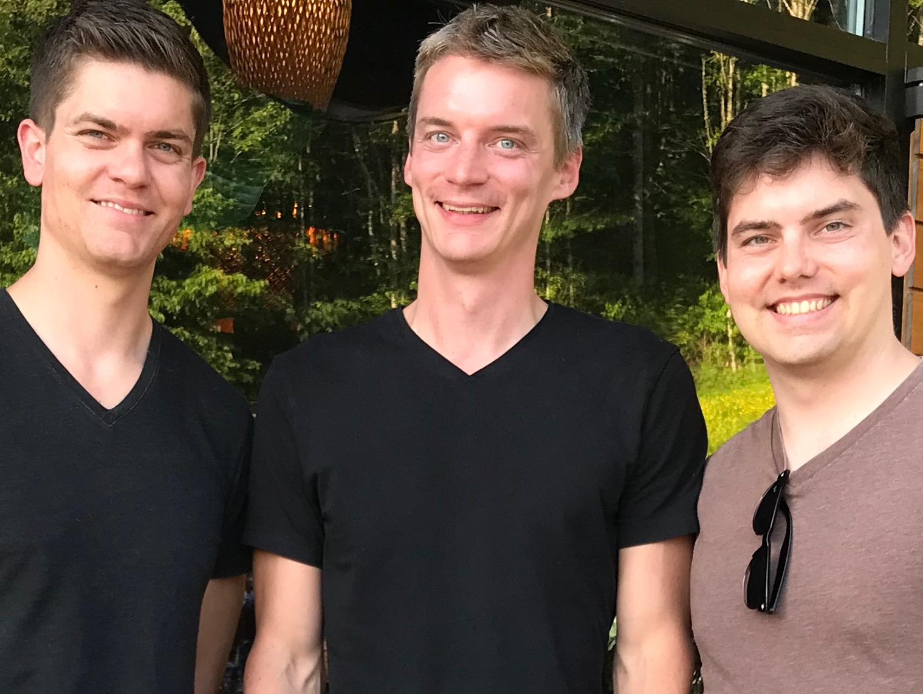
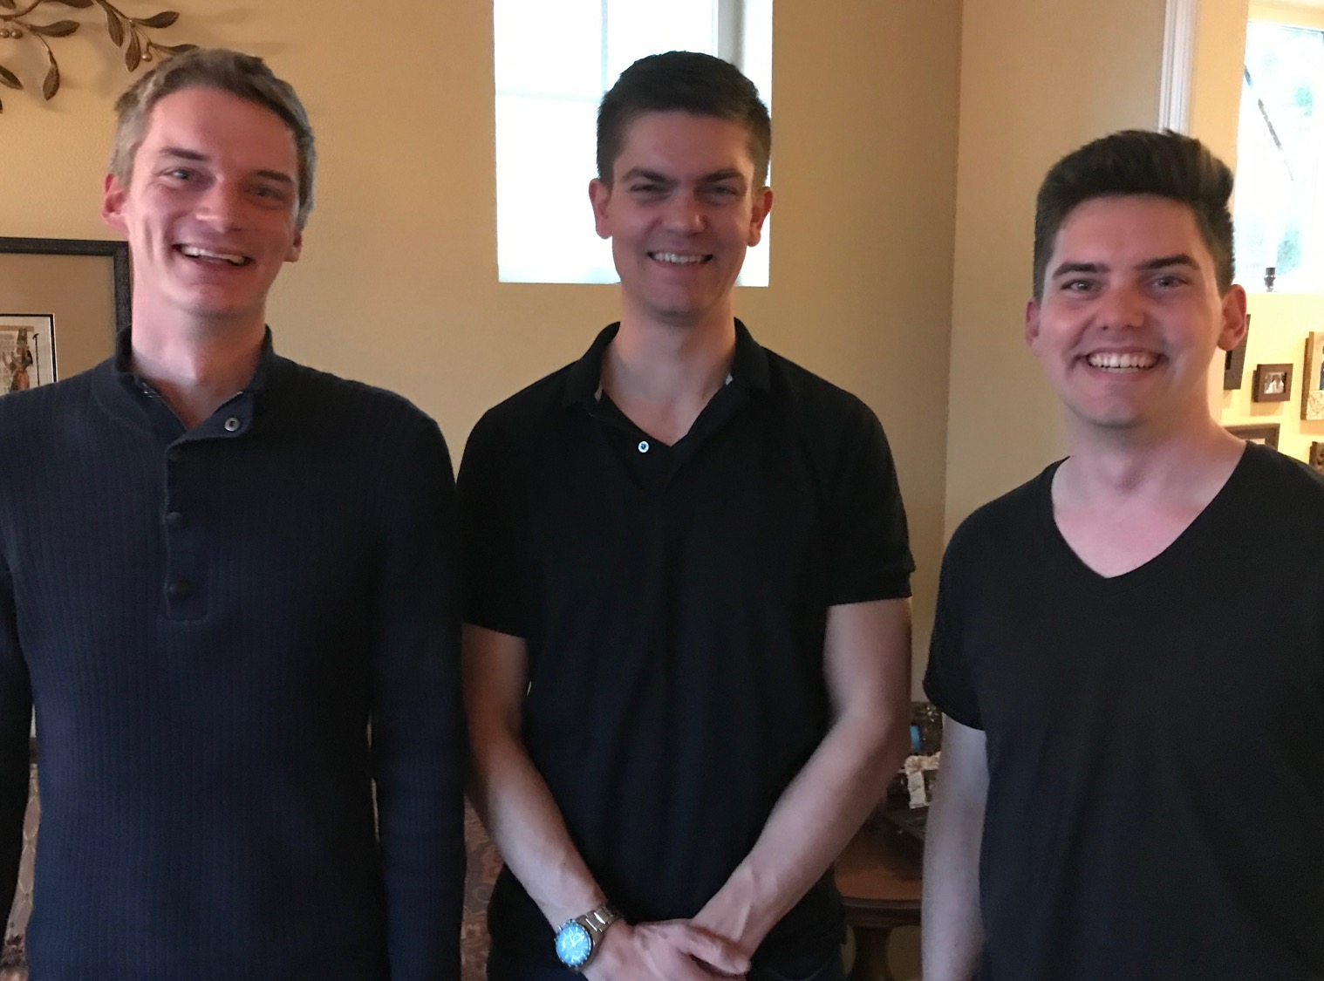
أولادنا الثلاثة

Slide 4
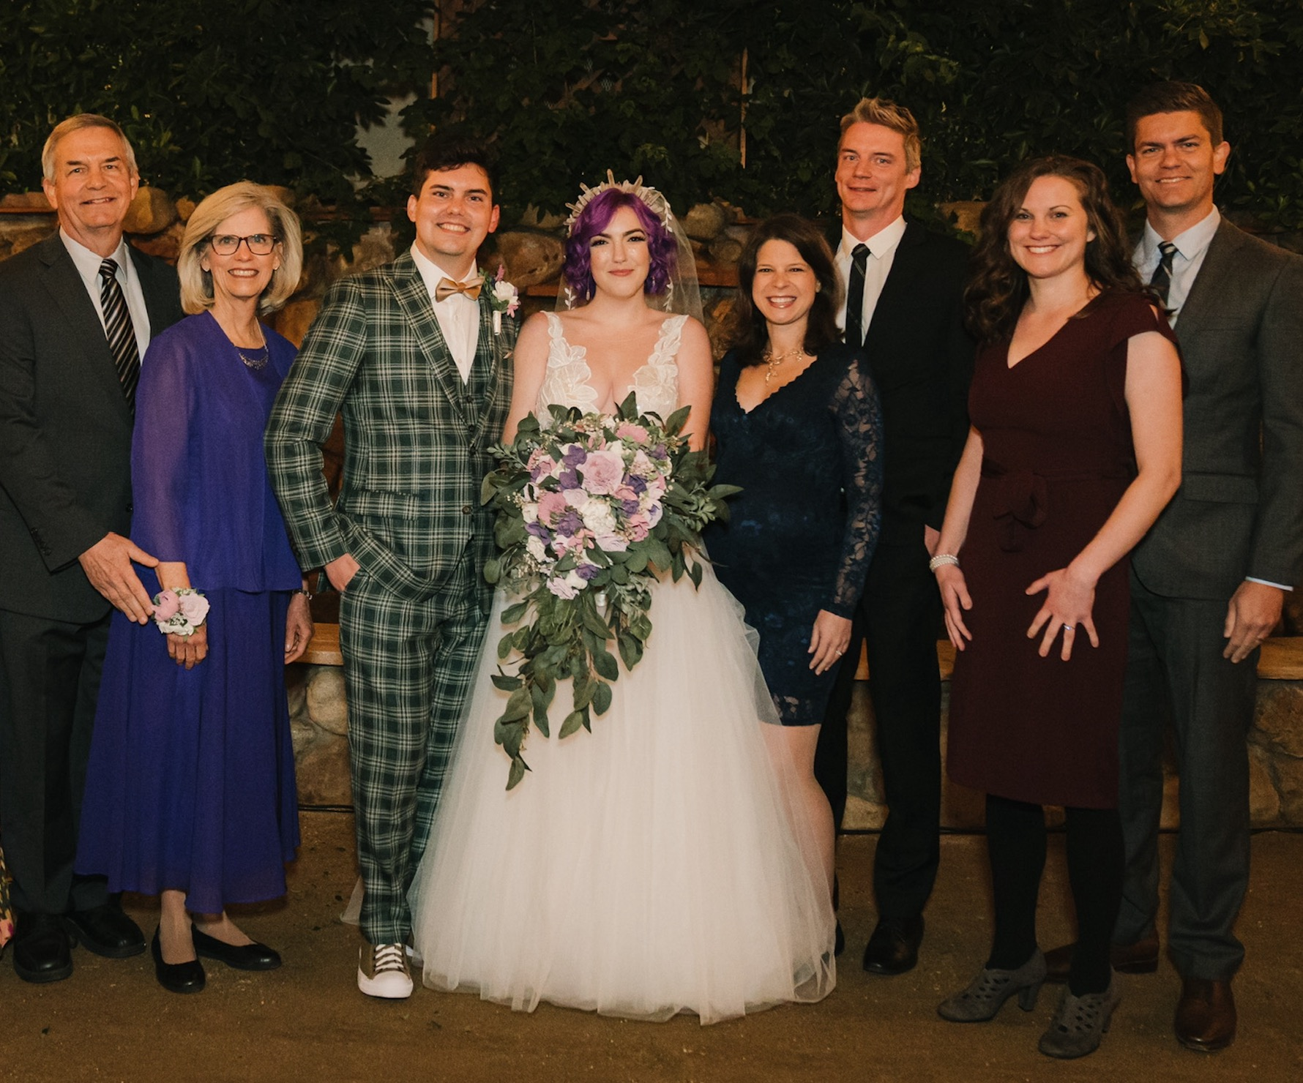
عائلة جريفيث
28 تشرين ثاني 2019
2022
ريك وسوزان
جون وكلوي
(30)
كيرت وكارا (36)
ستيفن
وكيتي
(33)

Slide 5
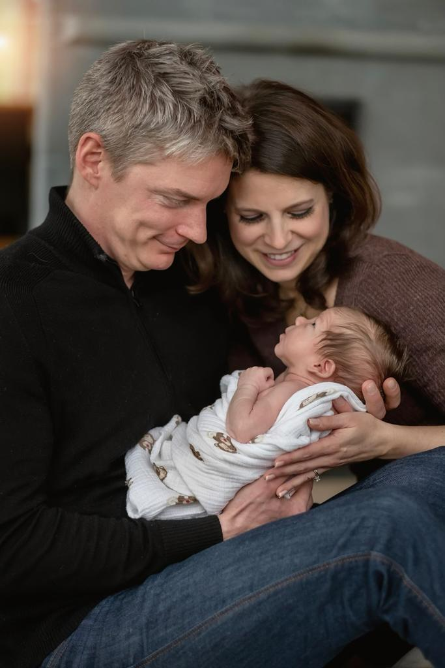
كيرت (36) وكارا يمتلكون شركة أعمال استشارية قرب مدينة سياتل
Notes:
كيرت وزوجته كارا في مدينة سياتل

Slide 6
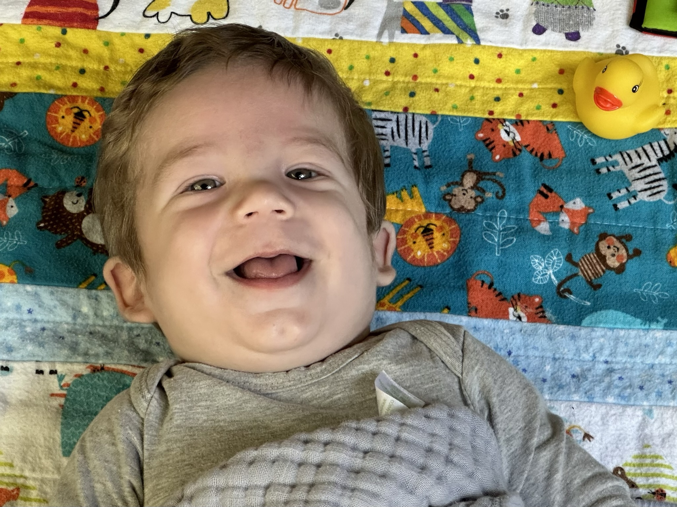
حفيدنا ذو ثمانية أشهر كادون
8-month-old grandson Kadon
حفيدنا ذو الثلاث سنوات جيسي

Slide 7
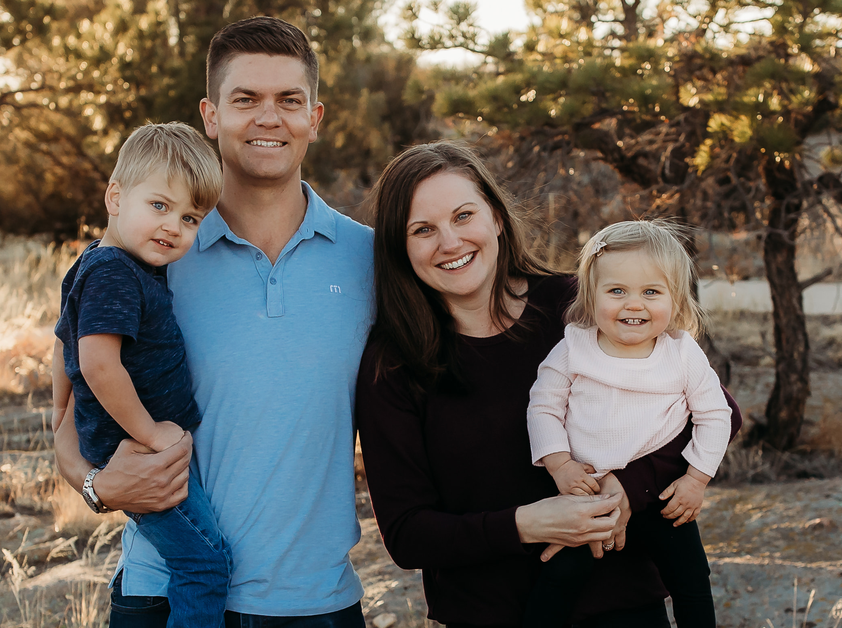
ستيفن, كيتي وجيسي في جيج هاربور
Notes:
Our granddaughter joined the family on 31 July 2021 but why would God take us now? I don’t know.

Slide 8
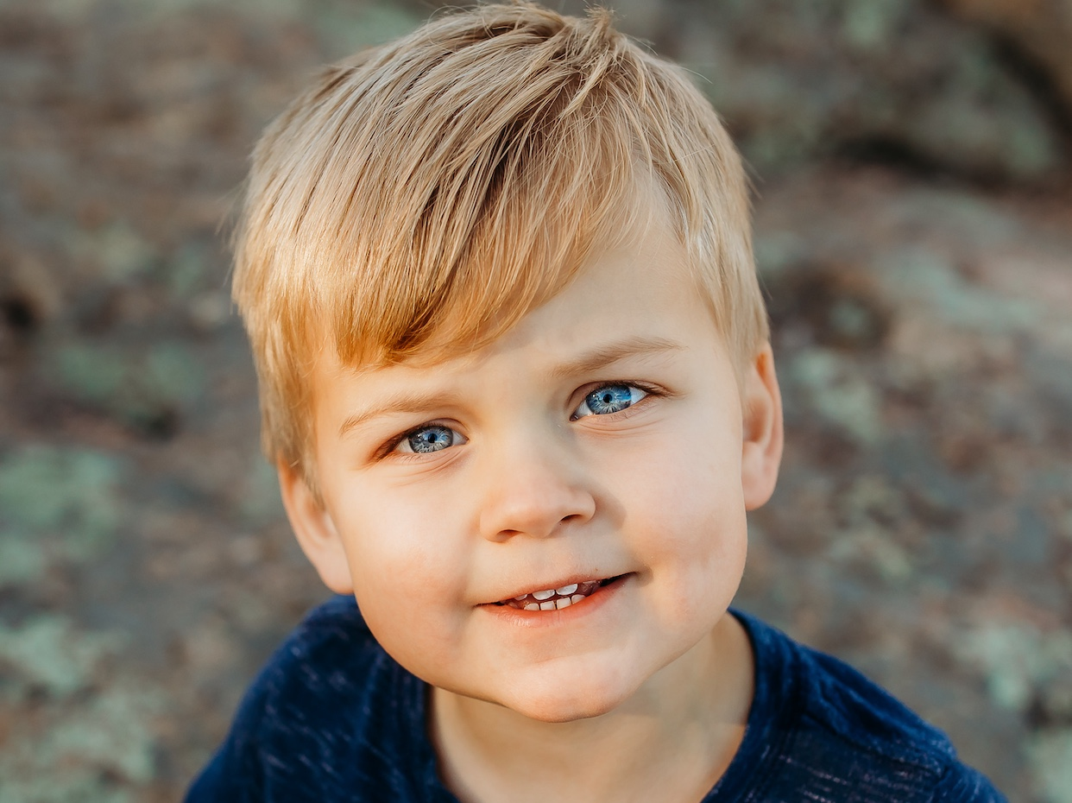
حفيدنا ذو أربع سنوات جيسي

Slide 9
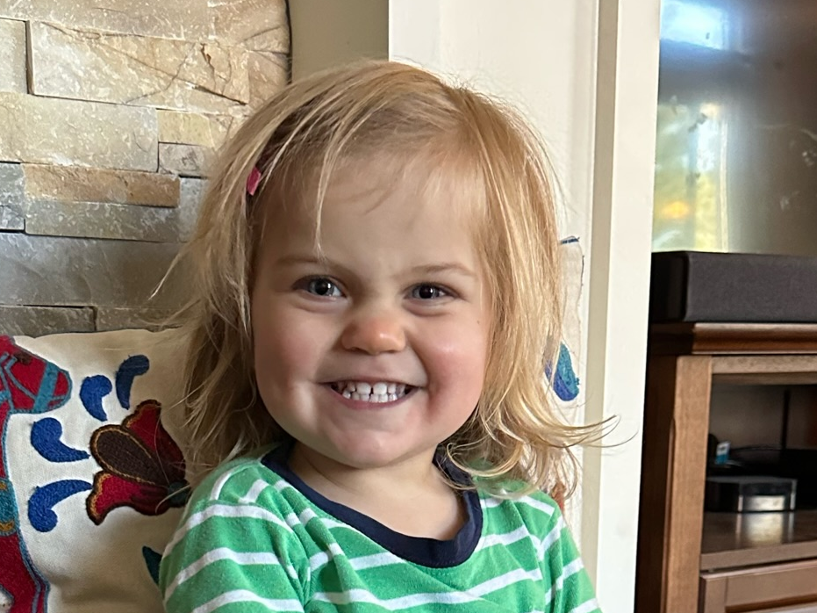
حفيدتنا نورا البالغة من العمر عامين

Slide 10
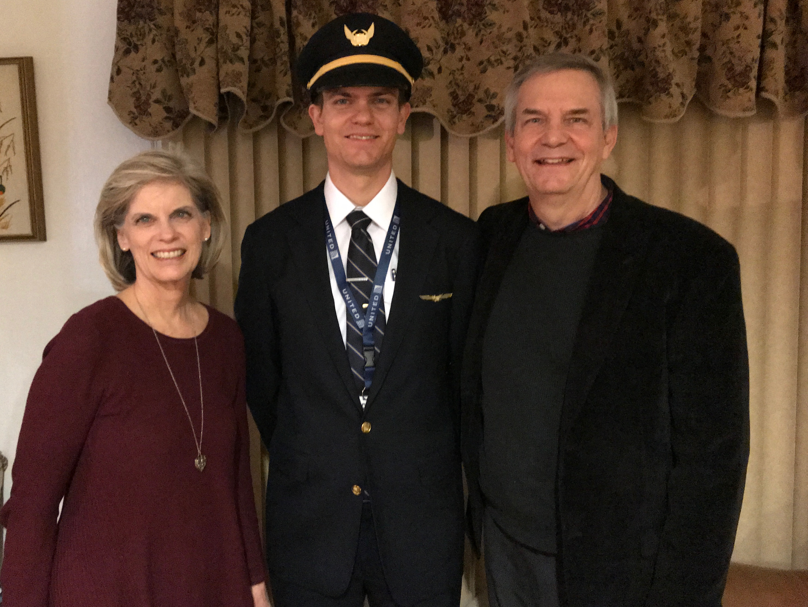
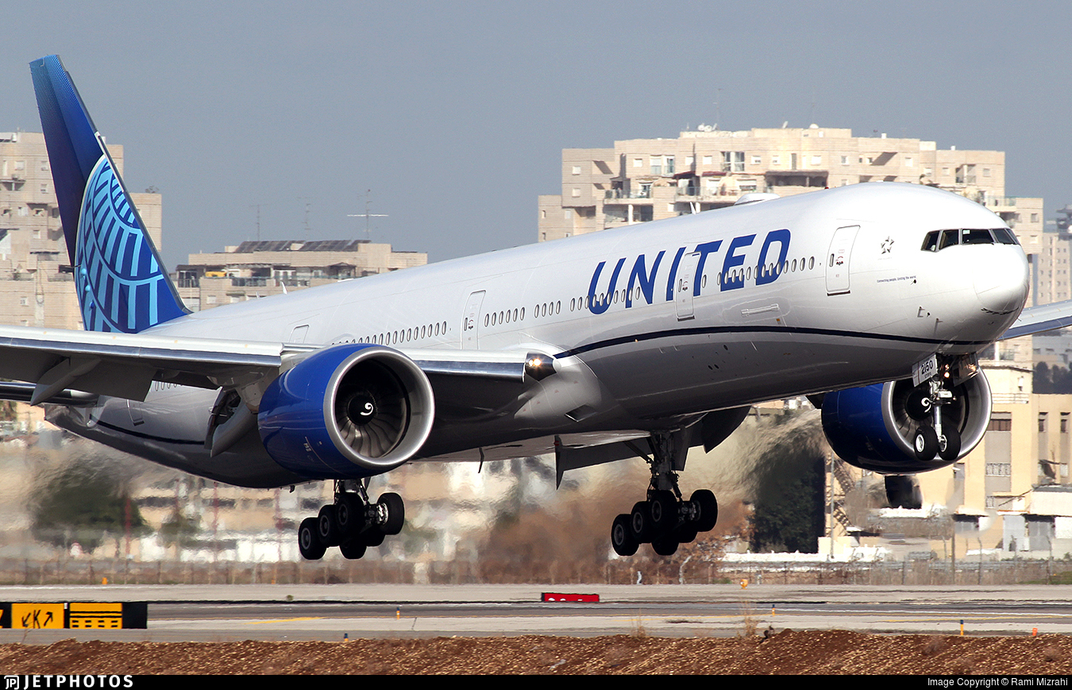
ستيفن (34) هو طيار في الشركة المتحدة يتنقل إلى سياتل من إس إف أو
6
Notes:
Stephen and his wife Katie in Boise

Slide 11
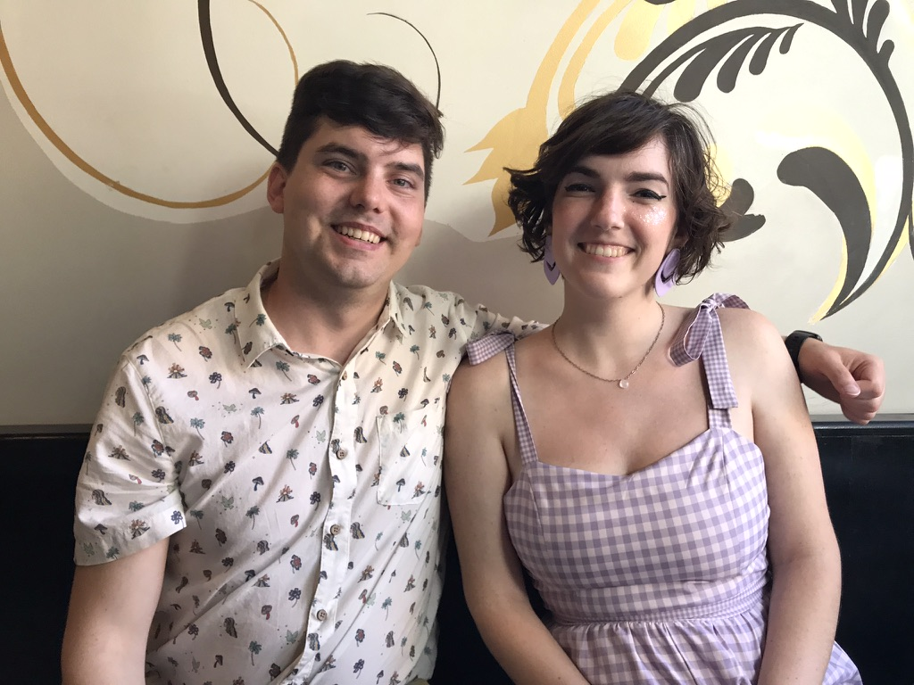
جون (30) فنان تشكيلي في ريدلاندز, كاليفورنيا
8
Notes:
John and his wife Chloe met at ESRI—Environmental Systems Research Institute—doing web design and graphics for this digital software company.

Slide 12

مؤسستنا الإرسالية

Slide 13
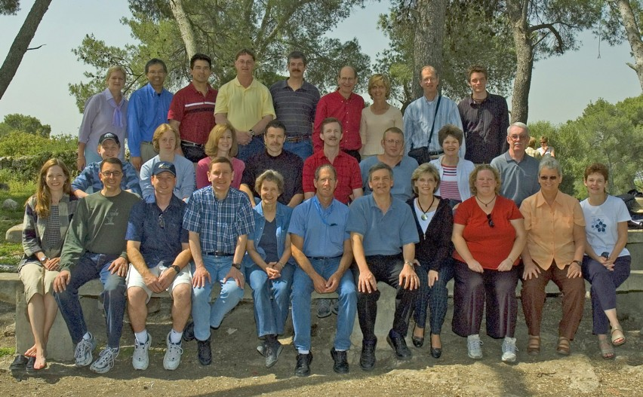
أساتذة كلية وورلد فنتشر في إسرائيل

Slide 14
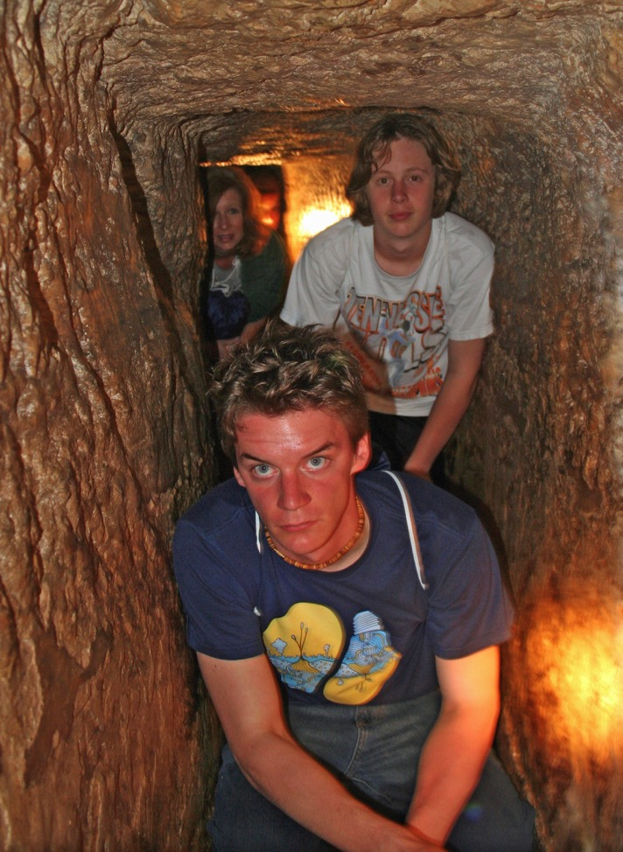
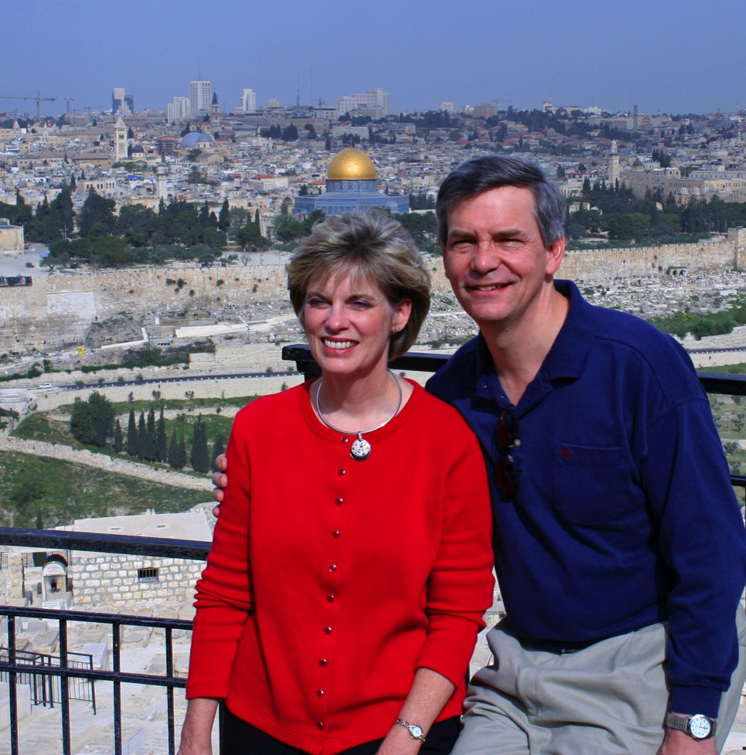
سوزان وريك في جبل الزيتون
كير في نفق حزقيا

Slide 15
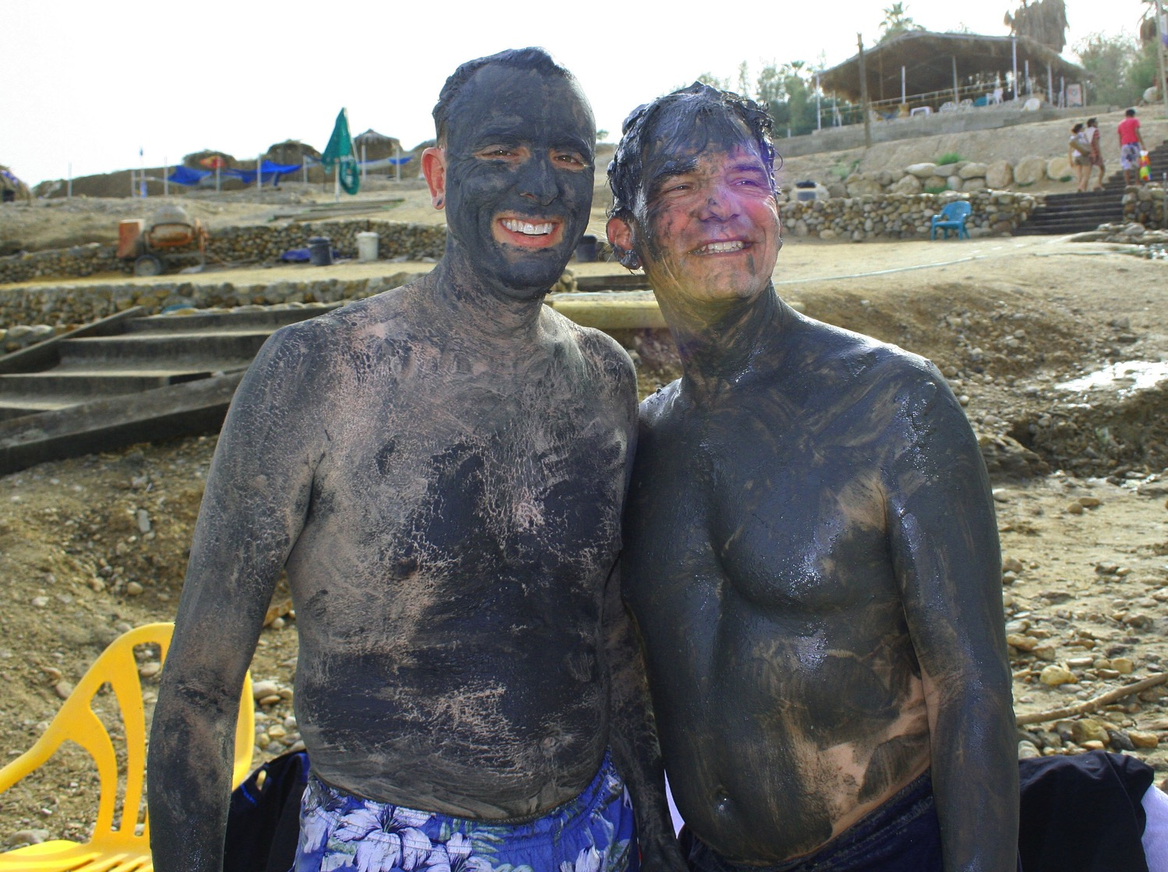
Dead Sea Mud

Slide 16


Our People
خدمة طلاب كلية سنغافورة للكتاب المقدس في الكنيسة
Notes:
One special joy is mentoring my students who serve with us at church and led ministries to youth, children, home groups, and the worship team.

Slide 17
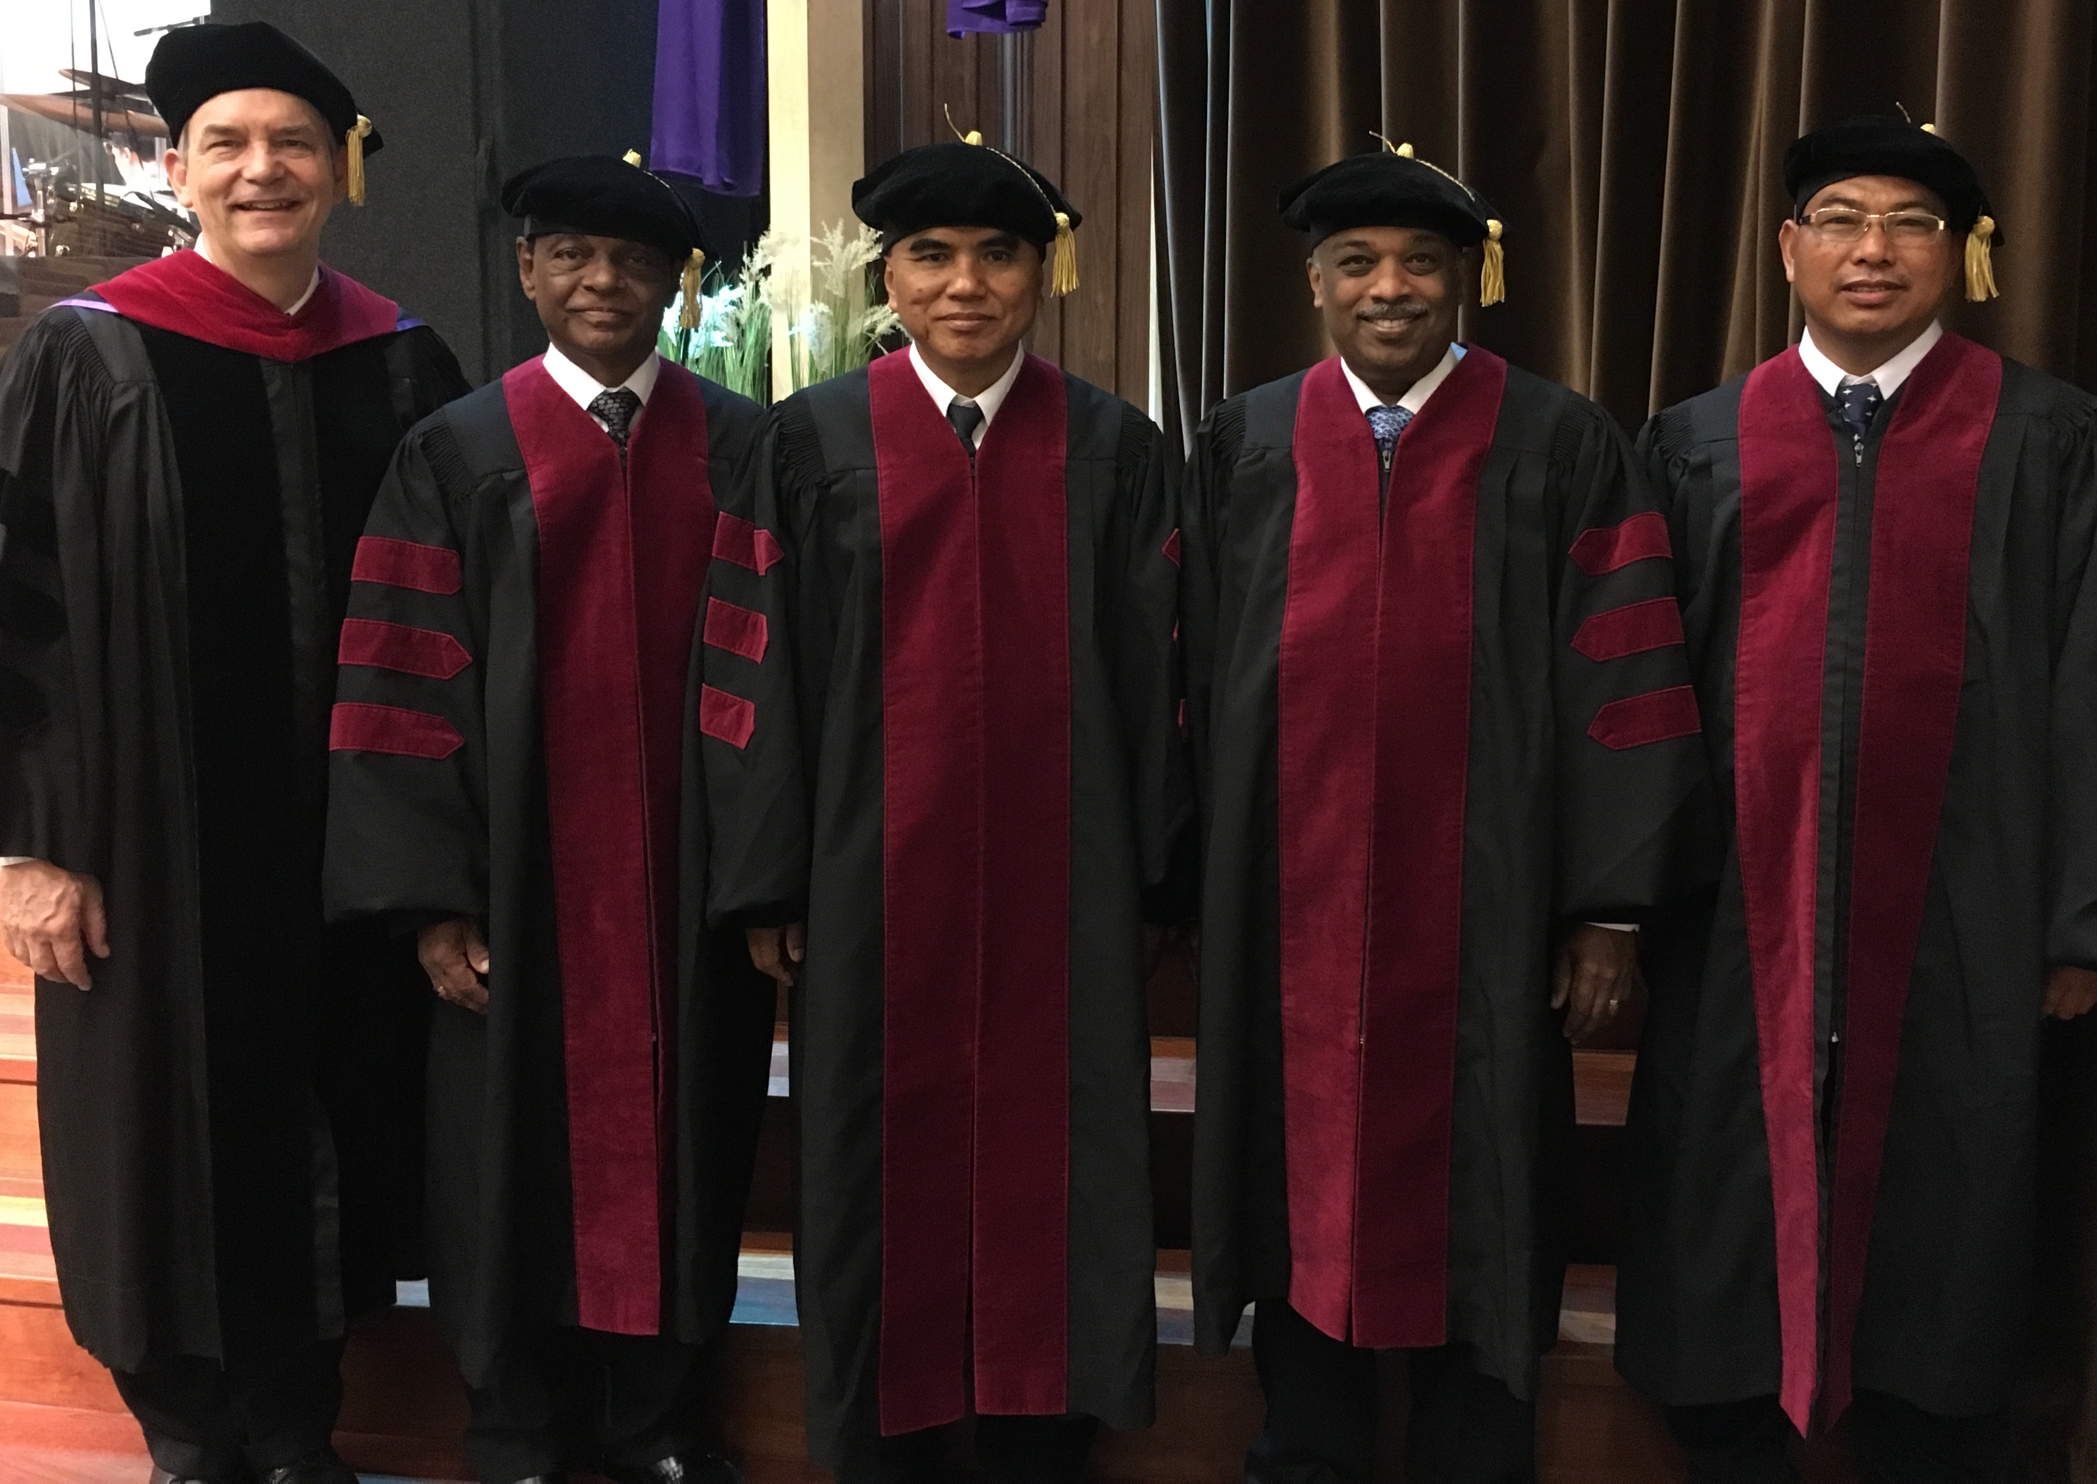
أشرفت على طلاب الدكتوراه في الخدمة في كلية سنغافورة للكتاب المقدس
Notes:
I also directed the doctoral program at SBC that trains about 50 seminary professors and pastors throughout Asia in English and Chinese. Generally each year about 4 of them received their Doctor of Ministry degree.

Slide 18
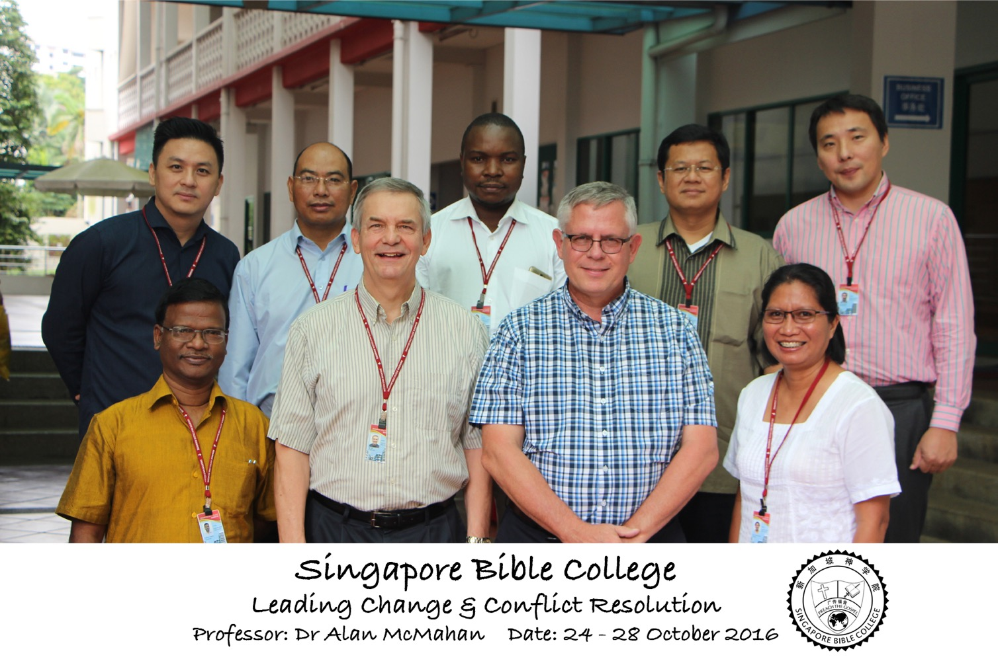
Leading Change & Conflict Resolution
(Dr. Alan McMahan Oct 2016)

Slide 19
المساقات التي قمتُ بتدريسها منذ عام 1991م
(باللغات الإنجليزيَّة • الأندونيسيَّة • الصينيَّة)
المساقات التي تُقدِّم مسْحًا: * الكتاب المقدَّس بصورةٍ أساسيَّة
العهد الجديد العهد القديم دراسة الكتاب المقدَّس
مساقات الخلفيَّات: * الأبحاث والكتابة
العهد الجديد العهد القديم جغرافيا الكتاب المقدَّس
مساقات اللاهوت: * الخَلْق * يسوع
الكنيسة * الروح القدس * (علم) الخلاص * الأخرويَّات
مساقات الوعظ:
علم الوعظ 1 - علم الوعظ 2
Notes:
كنتُ أقوم بتعليم أولئك القادة كلَّ سِفْرٍ من الكتاب المقدَّس من المساقات التي تُقدِّم مسْحًا، إضافةً إلى مساقات الخلفيَّات لكلٍّ من العهد القديم والعهد الجديد، ومساقاتٍ تتناول ستَّة جوانب من اللاهوت، ومساقاتٍ عن كيفيَّة الوعظ.
___________
Common-75

Slide 20


طلَّاب كلِّيَّة سنغافورة للكتاب المقدَّس
أمريكا
منغوليا
اليابان
كوريا
الصين
هونغ كونغ
ميانمار
الهند
تايلاند
فيتنام
الفلبين
ماليزيا
سنغافورة
سريلانكا
أندونيسيا
SBC
Notes:
جاء أولئك القادة الأُمناء من 25 دولةً تقريبًا، وقد جاءوا إلينا في سنغافورة للحصول على شهاداتٍ على مسنوى الماجستير والدكتوراه. وقد قمنا بتدريبهم لكي يساعدوا بدورهم في بناء حياة آخَرين في بلادهم الأصليَّة.
___________
Common-76

Slide 21

Our People
سوزان تعلم نساء الكنيسة
Notes:
أنا أقود تعليم الكتاب المقدس للنساء في كنيستنا

Slide 22
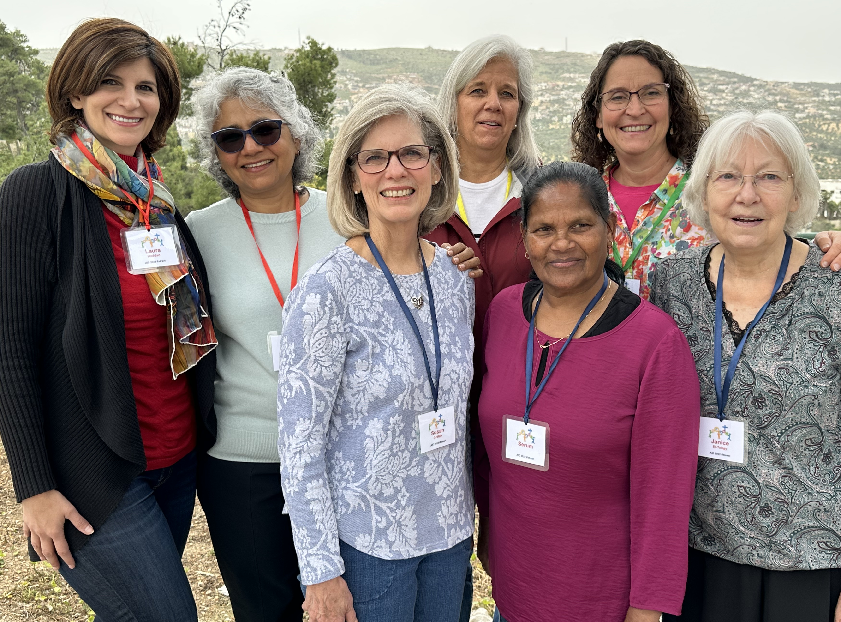
خدمة السيدات
السيدات يوم الأربعاء

Slide 23
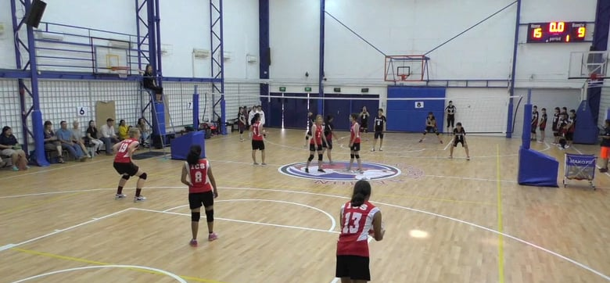
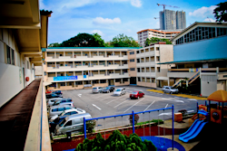
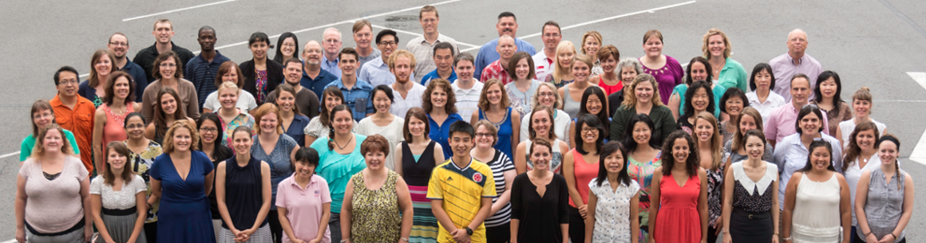
مدرسة المجتمع الدولية
(تأسست عام 1993)

Slide 24

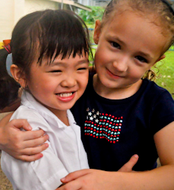


لدى مدرسة المجتمع الدولية 400 طالباً
المملكة المتحدة
السويد
كوريا
سويسرا
اليابان
إيطاليا
أمريكا
تايلاند
الهند
المكسيك
ICS
فنزويلا
أندونيسيا
البرازيل
جنوب أفريقيا
أستراليا

Slide 25
خدماتٌ أعطانا الله إيَّاها في آسيا
قائد حقل سنغافورة مع وورلد فينتشر
في جيتس أستاذ تفسير الكتاب المقدَّس
أستاذٌ مساعدٌ للتعليم في 12 دولة
Notes:
لقد أتاح لنا الربُّ بأمانته فرصًا للخدمة في الكثير من المجالات.
The Lord has faithfully brought opportunities to us to serve in many capacities.
___________
Common-113
جرى التحديث في أيَّار 2023:
Updated in May 2023:
WorldVenture overseas worker
JETS Bible Exposition professor
Adjunct Professor teaching in 12 nations
The Bible…Basically translation director
BibleStudyDownloads.org web author
Amman International Church occasional preacher

Slide 26

نظام ملف الواجبات
Notes:
Too often students simply look at the grade on their research paper and toss it into this type of file system. There must be a better way!

Slide 27

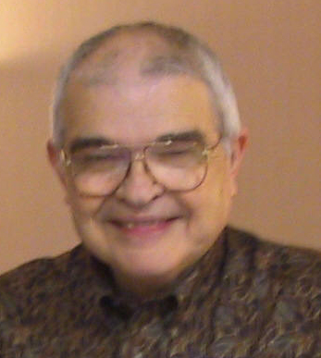
Dr John Fryman
د. جون فرايمان
عرض تقديمي من خدمات الكتاب المقدس بشكل أساسي الدولية
فور وورث، تكساس
BibleBasically.org
©2004 TBBMI
8.0.01.
04
Notes:
Dr. Fyman invested 30 years of his life to develop "The Bible…Basically," a 10-hour seminar that brings audiences through the whole Bible SIX times!

Slide 28

English

Slide 29

Burmese
Lai S
iangtho…Abulpi
A Presentation of The Bible…Basically Ministries International Inc. Fort Worth, Texas
www.biblebasically.com
©2004 TBBMI
8.0.01.
04

Slide 30


French
LA BIBLE…
EN BASE
Une Présentation du Ministère Internationale de La Bible… En Base Inc. Fort Worth, Texas
www.biblebasically.com
©2006 TBBMI
8.0.01.
04
©2004 TBBMI
9.6.01.

Slide 31

Japanese
バイブル ベイシックミニストリーズ
インスティチュート
A Presentation of The Bible…Basically Ministries International Inc. Fort Worth, Texas
www.biblebasically.com
©2004 TBBMI
8.0.01.
04
Notes:
Japanese title slide

Slide 32

Khmer (Cambodian)
mUldæanRKwH>>>
énRBHKm<IIr
karbgðaj[sÁal;nUvRBHKm<Ir>>> EdlCamUldæanRKw³ kñúg B½n§kic©shKmnGnþrCati GayGinsIu.
Fort Worth, Texas
www.biblebasically.com
©2004 TBBMI
8.0.01.
04

Slide 33

Korean
성경은 …
기본적으로
A Presentation of The Bible…Basically Ministries International Inc. Fort Worth, Texas
www.biblebasically.com
7.5.01.
©2003 TBBMI
04

Slide 34

Malay
Alkitab…
Dasar
Presentasi dari The Bible…Basically Ministries International Inc. Fort Worth, Texas
www.biblebasically.com
©2004 TBBMI
8.0.01.
04

Slide 35

Mao (India)
Bible…
Amolo Leino
Bible…Ngashankakhuina Ministries International Inc. pashina semkashok Fort Worth, Texas
www.biblebasically.com
©2004 TBBMI
8.0.01.
04

Slide 36
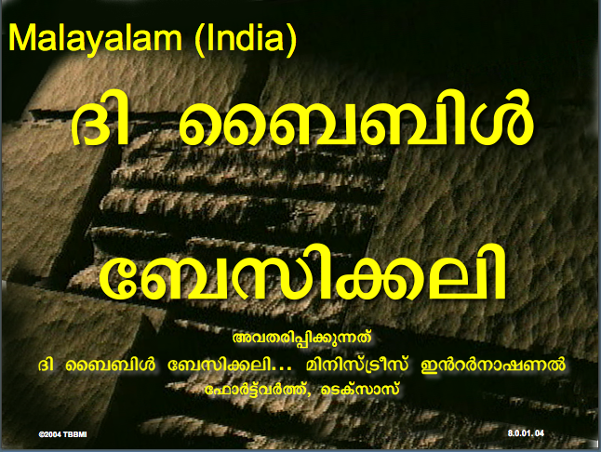
Malayalam (India)
Æß èÌÌßZ
çÌØßAÜß
¥ÕÄøßMßAáKÄí Æß èÌÌßZ çÌØßAÜß… ÎßÈßØíd¿àØí §aVÈÞ×ÃW çËÞVGíÕVJí, æ¿µíØÞØí
©2004 TBBMI
8.0.01.
04

Slide 37
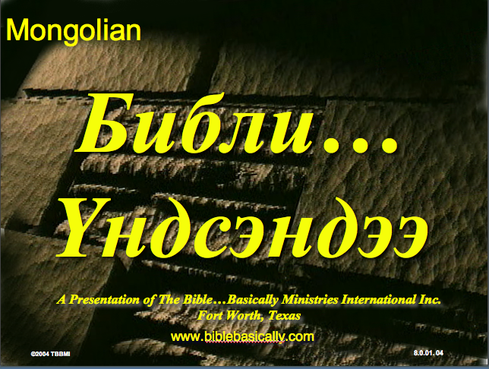
Mongolian
Библи…
Үндсэндээ
A Presentation of The Bible…Basically Ministries International Inc. Fort Worth, Texas
www.biblebasically.com
©2004 TBBMI
8.0.01.
04

Slide 38

Nepali
afOan======
cfwf/e[\t
A Presentation of The Bible…Basically Ministries International Inc. Fort Worth, Texas
www.biblebasically.com
8.0.01.
©2004 TBBMI
04

Slide 39

Swahili (Kenya)
biblia kwa ujumla
A Presentation of The Bible…Basically Ministries International Inc. Fort Worth, Texas
www.biblebasically.com
8.0.01.
©2003 TBBMI
04

Slide 40

Tagalog (Philippines)
Ang Biblia . . . Pinasimple
A Presentation of The Bible…Basically Ministries International Inc. Fort Worth, Texas
www.biblebasically.com
©2004 TBBMI
8.0.01.
04
Notes:
PLEASE PUT THE TITLE AND SUBTITLES INTO YOUR NATIONAL LANGUAGE AND LEAVE THE WEBSITE UNCHANGED

Slide 41

Tangkhul (India)
Bible…
Ngashankakhui
Bible…Ngashankakhuina Ministries International Inc. pashina semkashok Fort Worth, Texas
www.biblebasically.com
©2004 TBBMI
8.0.01.
04

Slide 42

Tamil (Sri Lanka/India)
jpUkiwapd;…
mbg;gil
A Presentation of The Bible…Basically Ministries International Inc. Fort Worth, Texas
www.biblebasically.com
©2004 TBBMI
8.0.01.
04

Slide 43

Vietnamese
Kinh thánh…
Cơ bản là
A Presentation of The Bible…Basically Ministries International Inc. Fort Worth, Texas
www.biblebasically.com
©2004 TBBMI
8.0.01.
04

Slide 44


Bahasa Indonesia
Presentasi dari The Bible…Basically Ministries International Inc. Fort Worth, Texas
www.biblebasically.com
7.5.01.
©2003 TBBMI
04

Slide 45
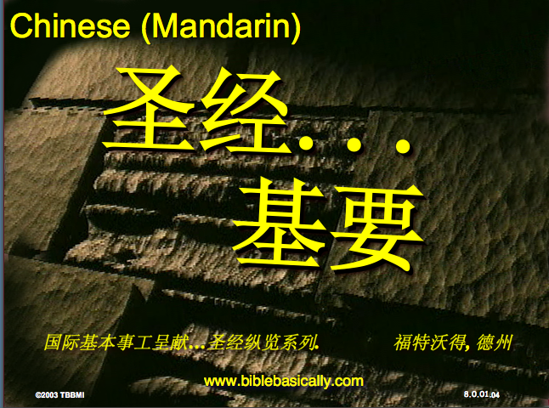
Chinese (Mandarin)
圣经...
基要
国际基本事工呈献…圣经纵览系列. 福特沃得, 德州
www.biblebasically.com
8.0.01.
©2003 TBBMI
04

Slide 46
العرض التقديمي ( 945 شريحة )
كتاب الطالب ( 100 صفحة )
مخطوطة المعلم ( 400 صفحة )
TBB مواد
كاملة باللغة
الإنجليزية • الصينية • الهندية • الأندونيسية • الكورية • الماليزية • المنغولية • الروسية • الإسبانية
عرض تقديمي من خدمات الكتاب المقدس بشكل أساسي الدولية
فور وورث، تكساس
www.biblebasically.com
©2004 TBBMI
8.0.01.
04

Slide 47
ملف كتابك المقدس
7
C
7
S
J
Handbook pg. 8-14
39
Notes:
Now let's think again about a filing cabinet. This will be YOUR BIBLE FILE! Here is a look ahead to where we are going in this study.

Slide 48
ملف من 10 مجلدات
7
1
2
3
C
4
5
6
7
7
8
S
9
10
J
Handbook pg. 8-14
41
Notes:
As a starting point, begin thinking about 10 file folders in a filing cabinet.
You are going to organize your own Bible File into a collection of these ten mental file folders.
Very soon you'll be applying labels to each of those 10 file folders. So…now to begin…and…

Slide 49
فتح
”ملف كتابك المقدس"
7
7
7
7
7
7
7
7
C
7
S
J
C
J
C
S
J
C
S
J
S
Handbook pg. 8-14
4
42
Notes:
We begin right here...with the single number…. 7.
That's our mental anchor point. Simply the number 7 with that all-important dash through the stem.
//// Next step...surround that number with three alphabet letters. Set them firmly in place in your mind:
C 7 S J
Repeat the letter group aloud several times as you embed it in your mind... Because this is the very core of the Bible's organization and time-line flow:
//// "C 7 S J....
//// C 7 S J....
//// C 7 S J...etc."

Slide 50
فتح
“ملف كتابك المقدس"
7
7
= 4+3
Handbook pg. 8-14
2
43
Notes:
Now...about that European style '7'.
//// You'll remember that it has a dash through its stem... That's an important reminder — a mind clue. Keep it mentally handy. That small dash divides the length of the 7's stem into two parts. So, ask yourself the question: "What two numbers does 7 easily split into?"
//// One possible answer…and the right one…is: 4 and 3.

Slide 51
C 4 3 S J
7
فتح
ملف كتابك المقدس
C 4 3 S J
C 4 3 S J
Handbook pg. 8-14
1
44
Notes:
So, in the C 7 S J formula, by changing the 7 to a 4 and a 3, we have
C 4 3 S J.
As before, repeat that changed sequence aloud several times to help it hold tightly in your mind for easy recall.
//// C 4 3 S J.

Slide 52
5 كلمات أو عبارات مفتاحية
7
C = الخليقة
4 = الناس
3 = المجتمعات
S = الصمت
J = يسوع
Handbook pg. 8-14
5
45
Notes:
Now, based on C 4 3 S J, we enlarge that idea into five key words or phrases. They will become the foundation of your mental Bible File. Here they are…say them aloud…
//// C = CREATION
//// 4 = 4 PEOPLE
//// 3 = 3 SOCIETIES
//// S = SILENCE
//// J = JESUS.
And that's an organizational plan for the entire Bible! Those five words and phrases create an abbreviated outline map of the entire Bible's basic design.

Slide 53
5 كلمات أو عبارات مفتاحية
7
C = الخليقة
4 = الناس
3 = المجتمعات
S = الصمت
J = يسوع
Handbook pg. 8-14
6
46
Notes:
Once again...aloud…
//// C = CREATION
//// 4 = 4 PEOPLE
//// 3 = 3 SOCIETIES
//// S = SILENCE
//// J = JESUS.
We will now go back through the phrases, expanding them still farther.
//// CREATION,
of course, remains at the top of the list naturally…because the Bible story itself begins right there.

Slide 54
5 كلمات أو عبارات مفتاحية
7
C = الخليقة
4 = الناس
3 = المجتمعات
S = الصمت
J = يسوع
Handbook pg. 8-14
47
Notes:
We then take the next phrase from the list:
4 PEOPLE.

Slide 55
الأشخاص الأربعة هم :
7
إبراهيم
يوسف
موسى
يشوع
Handbook pg. 8-14
5
48
Notes:
Let's break apart "4 PEOPLE" into 4 specific people, in this order:
//// ABRAHAM
//// JOSEPH
//// MOSES
//// JOSHUA
It's helpful to remember the word order by repeating several times the first-letter order of the words:
//// "A-J-M-J ... A-J-M-J ... etc."

Slide 56
القاضي
يجب
أن
يحكم
7
القاضي
يجب
أن
يحكم
Handbook pg. 8-14
49
Notes:
How can you remember the order of those letters and the names?
This simple sentence..."A JUDGE MUST JUDGE." The first letters of each word: AJMJ and then you have it.

Slide 57
الأشخاص الأربعة هم :
7
إبراهيم
القاضي
يوسف
يجب
موسى
أن
يشوع
يحكم
Handbook pg. 8-14
8
50
Notes:
Just remember to repeat the four names aloud to yourself several times until you feel the rhythm of the words:
//// "ABRAHAM,
//// JOSEPH,
//// MOSES and
//// JOSHUA."
And here again is that mental tool…
//// A
//// JUDGE
//// MUST
//// JUDGE.

Slide 58
الخليقة
إلى
يشوع
7
الخليقة
إبراهيم
يوسف
موسى
يشوع
Handbook pg. 8-14
5
51
Notes:
So, from the top of the list we now can say:
//// CREATION
//// ABRAHAM
//// JOSEPH
//// MOSES
//// JOSHUA
This step completes the main FOUR PEOPLE of your new Bible File. Of course, there are dozens of other Biblical characters, but these are the only ones we are using to build the Bible File right now. Repeat the four names aloud several times until they are firmly set mentally.

Slide 59
5 كلمات أو عبارات مفتاحية
7
C = الخليقة
4 = الأشخاص
3 = المجتمعات
S = الصمت
J = يسوع
Handbook pg. 8-14
52
Notes:
The next phrase of that beginning list is:
3 SOCIETIES.

Slide 60
A R C
7
Handbook pg. 8-14
2
53
Notes:
Another memory tool now…what do you call
//// that red section of the perimeter of a circle?
//// It's called an "arc," spelled A-R-C. Those letters, then, remind you of the first letters of 3 KINDS OF SOCIETIES.

Slide 61
المجتمعات الثلاثة
7
A الفوضى
R الملكية
C السبي
Handbook pg. 8-14
6
54
Notes:
The three societies are…
//// ANARCHY
//// ROYALTY
//// CAPTIVITY.
As before, please repeat that word order several times.
ANARCHY, ROYALTY, CAPTIVITY...
ANARCHY, ROYALTY, CAPTIVITY.
And the mental tool here:
//// A
//// R
//// C.

Slide 62
نظرة
على
العهد
القديم
7
الخليقة
إبراهيم
يوسف
موسى
يشوع
الفوضى
الملكية
السبي
Handbook pg. 8-14
55
Notes:
Now we add the 3 SOCIETIES group to the others, and we have:
CREATION
ABRAHAM
JOSEPH
MOSES
JOSHUA
ANARCHY
ROYALTY
CAPTIVITY

Slide 63
To Review…
7
7
مراجعة
C 7 S J
C 4 3 S J
Handbook pg. 8-14
3
56
Notes:
To review the entire sequence so far…
Beginning with the single number
//// 7....
leading to…
//// C 7 S J...
which becomes...
//// C 4 3 S J.
These numbers and letters are then used to develop a mental list of TEN WORDS that will form a dependable mental outline of the entirety of Scripture.

Slide 64
الأساسيات
7
الخليقة
4 أشخاص
3 مجتمعات
الصمت
يسوع
Handbook pg. 8-14
57
Notes:
C 4 3 S J is then expanded into:
CREATION
4 PEOPLE
3 SOCIETIES
SILENCE
JESUS.

Slide 65
الملفين
الأخيرين
7
الخليقة
إبراهيم
يوسف
موسى
يشوع
الفوضى
الملكية
السبي
الصمت
يسوع
Handbook pg. 8-14
2
58
Notes:
Then further expanded into:
CREATION
ABRAHAM
JOSEPH
MOSES
JOSHUA
ANARCHY
ROYALTY
CAPTIVITY.
Finally, now, we add: //// SILENCEand//// JESUS.

Slide 66
ملف كتابك المقدس بالفكر الجديد
الخلق
CREATION
ABRAHAM
ABRAHAM
إبراهيم
ABRAHAM
JOSEPH
ABRAHAM
MOSES
يوسف
JOSHUA
موسى
ANARCHY
ROYALTY
CAPTIVITY
يشوع
SILENCE
JESUS
الفوضى
الملكية
السبي
الصمت
يسوع
Handbook pg. 8-14
59
11
Notes:
Now it's time mentally to apply those ten words as labels to ten mental folders in your new Bible File –
//// right up there in your head. That mental picture might look something like this. And there they are...
//// CREATION//// ABRAHAM//// JOSEPH//// MOSES//// JOSHUA//// ANARCHY//// ROYALTY//// CAPTIVITY//// SILENCE…and…//// JESUS.
Now it's organized in a neat and orderly package in your mind --- ready for recall and use as you need it. Now just a few more
examples to drive home the point...

Slide 67
Membuka
“Arsip Alkitab Anda”
7
7
7
7
7
C S Y
C S Y
C S Y
7
C S Y
Buku Panduan hlm. 8-14
40
4

Slide 68
Membuka
“Arsip Alkitab Anda”
7
7
= 4+3
Buku Panduan hlm. 8-14
41
2

Slide 69
Membuka
“Arsip Alkitab Anda”
7
C 4 3 S Y
C 4 3 S Y
Buku Panduan hlm. 8-14
42
1

Slide 70
5 Kata Kunci atau Ungkapan:
7
C = CIPTAAN
4 = TOKOH
3 = KOMUNITAS
S = SENYAP
Y = YESUS
Buku Panduan hlm. 8-14
43
5

Slide 71
5 Kata Kunci atau Ungkapan:
7
C = CIPTAAN
4 = TOKOH
3 = KOMUNITAS
S = SENYAP
Y = YESUS
Buku Panduan hlm. 8-14
45

Slide 72
4 TOKOH tsb adalah:
7
A BRAHAM
Y USUF
M USA
Y OSUA
Buku Panduan hlm. 8-14
46
5

Slide 73
AYMY
7
ANUGERAH
YANG
MENAKJUBKAN
YA !
Buku Panduan hlm. 8-14
47

Slide 74
5 Kata Kunci atau Ungkapan:
7
C = CIPTAAN
4 = ORANG
3 = KOMUNITAS
S = SENYAP
Y = YESUS
Buku Panduan hlm. 8-14
50

Slide 75

KAKAP
7
K
A
K
A
P
Buku Panduan hlm. 8-14
2
53
Notes:
Alat pengingat yang lainnya adalah …
//// Ini ikan apa?
//// Benar, ikan “KAKAP”
//// Kita lihat disini ada 2 huruf K, kita mau buang 1 huruf K-nya
//// Huruf A juga ada 2, kita buang lagi huruf A yang double
//// Sekarang yang tersisa adalah A-K-P
//// Ikan KAKAP-nya tidak dibutuhkan lagi, kita kembali ke laut saja..
Sisa tiga huruf ini A-K-P, huruf-huruf ini akan membantu anda mengingatkan huruf pertama pada tiga 3 MACAM KOMUNITAS.

Slide 76
KE 3 KOMUNITAS ADALAH:
7
A NARKI
K ERAJAAN
P EMBUANGAN
Buku Panduan hlm. 8-14
52
6

Slide 77

Two Saturdays, 24 & 31 August
9 am-1 pm at SBC

Slide 78

كلية الكتاب المقدس سنغافورة
Notes:
I've served as a seminary professor with 30 other faculty at Singapore's largest training school: Singapore Bible College

Slide 79
مساقات أدرسها في كلية الكتاب سنغافورة
(الإنجليزية • البهاسا • الصينية)
مسح الكتاب المقدس بشكل أساسي
العهد القديم العهد الجديد درس الكتاب
الخلفيات • البحث والكتابة
العهد القديم العهد الجديد الجغرافيا
اللاهوت . الخليقة . يسوع
الكنيسة . الروح . الخلاص . المستقبل
الوعظ
الوعظ 1 الوعظ 2
Notes:
I get to teach these leaders every book of the Bible in survey courses, plus backgrounds to both the OT and NT, three areas of theology, and how to preach.

Slide 80

في البدء
Gen. 1:1
مقدمة
لسفر التكوين

Slide 81

“pada mulanya”
Gen. 1:1
Pengenalan kitab Kejadian

Slide 82
“起初”
Gen. 1:1
创世记导论

Slide 83

أيام الخلق
33
خالية
خربة
تشكيل
ملأ
اليوم 4 : ترتيب الشمس والقمر والنجوم
اليوم 1 : نور
اليوم 2 : الماء وفصل الهواء
اليوم 5 : الأسماك والطيور
اليوم 3 : الأرض وفصل البحر
اليوم 6 : الحيوانات والإنسان
تك 1 : 3 – 31

Slide 84
أيام الخلق في لغة البهاسا الإندونيسية
Hari-hari penciptaan
64
Kosong
Tidak berbentuk
Dibentuk
Diisi
Hari 4: Matahari, bulan & bintang diatur
Hari 1: Terang
Hari 2: Air & udara dipisahkan
Day 5: Ikan & unggas
Day 3: Darat & laut dipisahkan
Day 6: Binatang & manusia
Kejadian 1:3-31

Slide 85
六天的创造
空虚
64
充满
混沌
形成
第四天: 太阳，月亮与众星摆列在天
第一天: 光
第二天:
水与空气分开
第五天: 鱼与雀鸟
第三天:
旱地与海分开
第六天: 动物与人
创世记 1:3-31

Slide 86


الوعظ • BibleStudyDownloads.org
أحصل على هذا العرض التقديمي مجاناً
Notes:
PR Preaching (Homiletics) Arabic

Slide 87

BibleStudyDownloads.org
7
Notes:
My SBC teaching has resulted in Bible teaching and study materials—mostly PowerPoint—in 49 languages! All a teacher needs to do is to click on a file and it downloads for free to teach any book of the Bible and many other subjects.

Slide 88
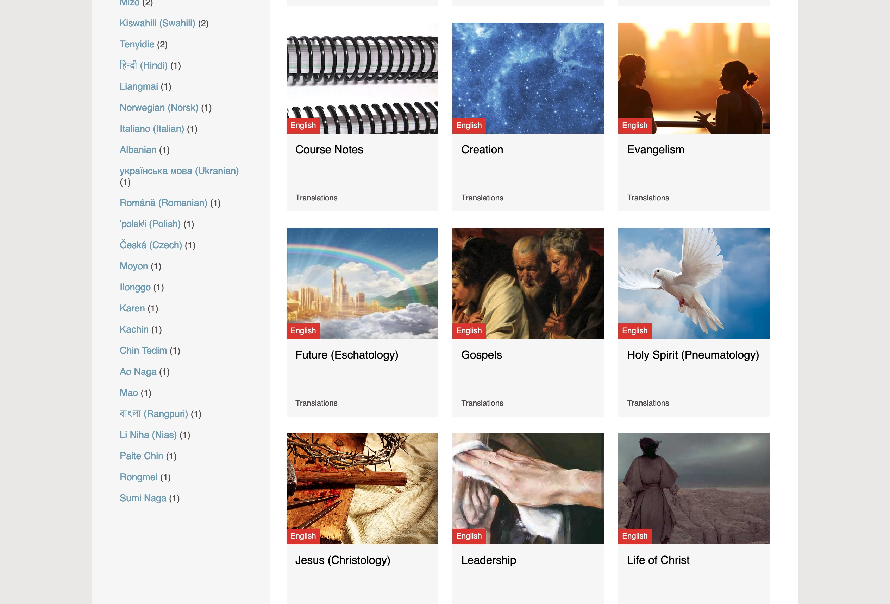
BibleStudyDownloads.org
7
Notes:
My SBC teaching has resulted in Bible teaching and study materials—mostly PowerPoint—in 49 languages! All a teacher needs to do is to click on a file and it downloads for free to teach any book of the Bible and many other subjects.

Slide 89
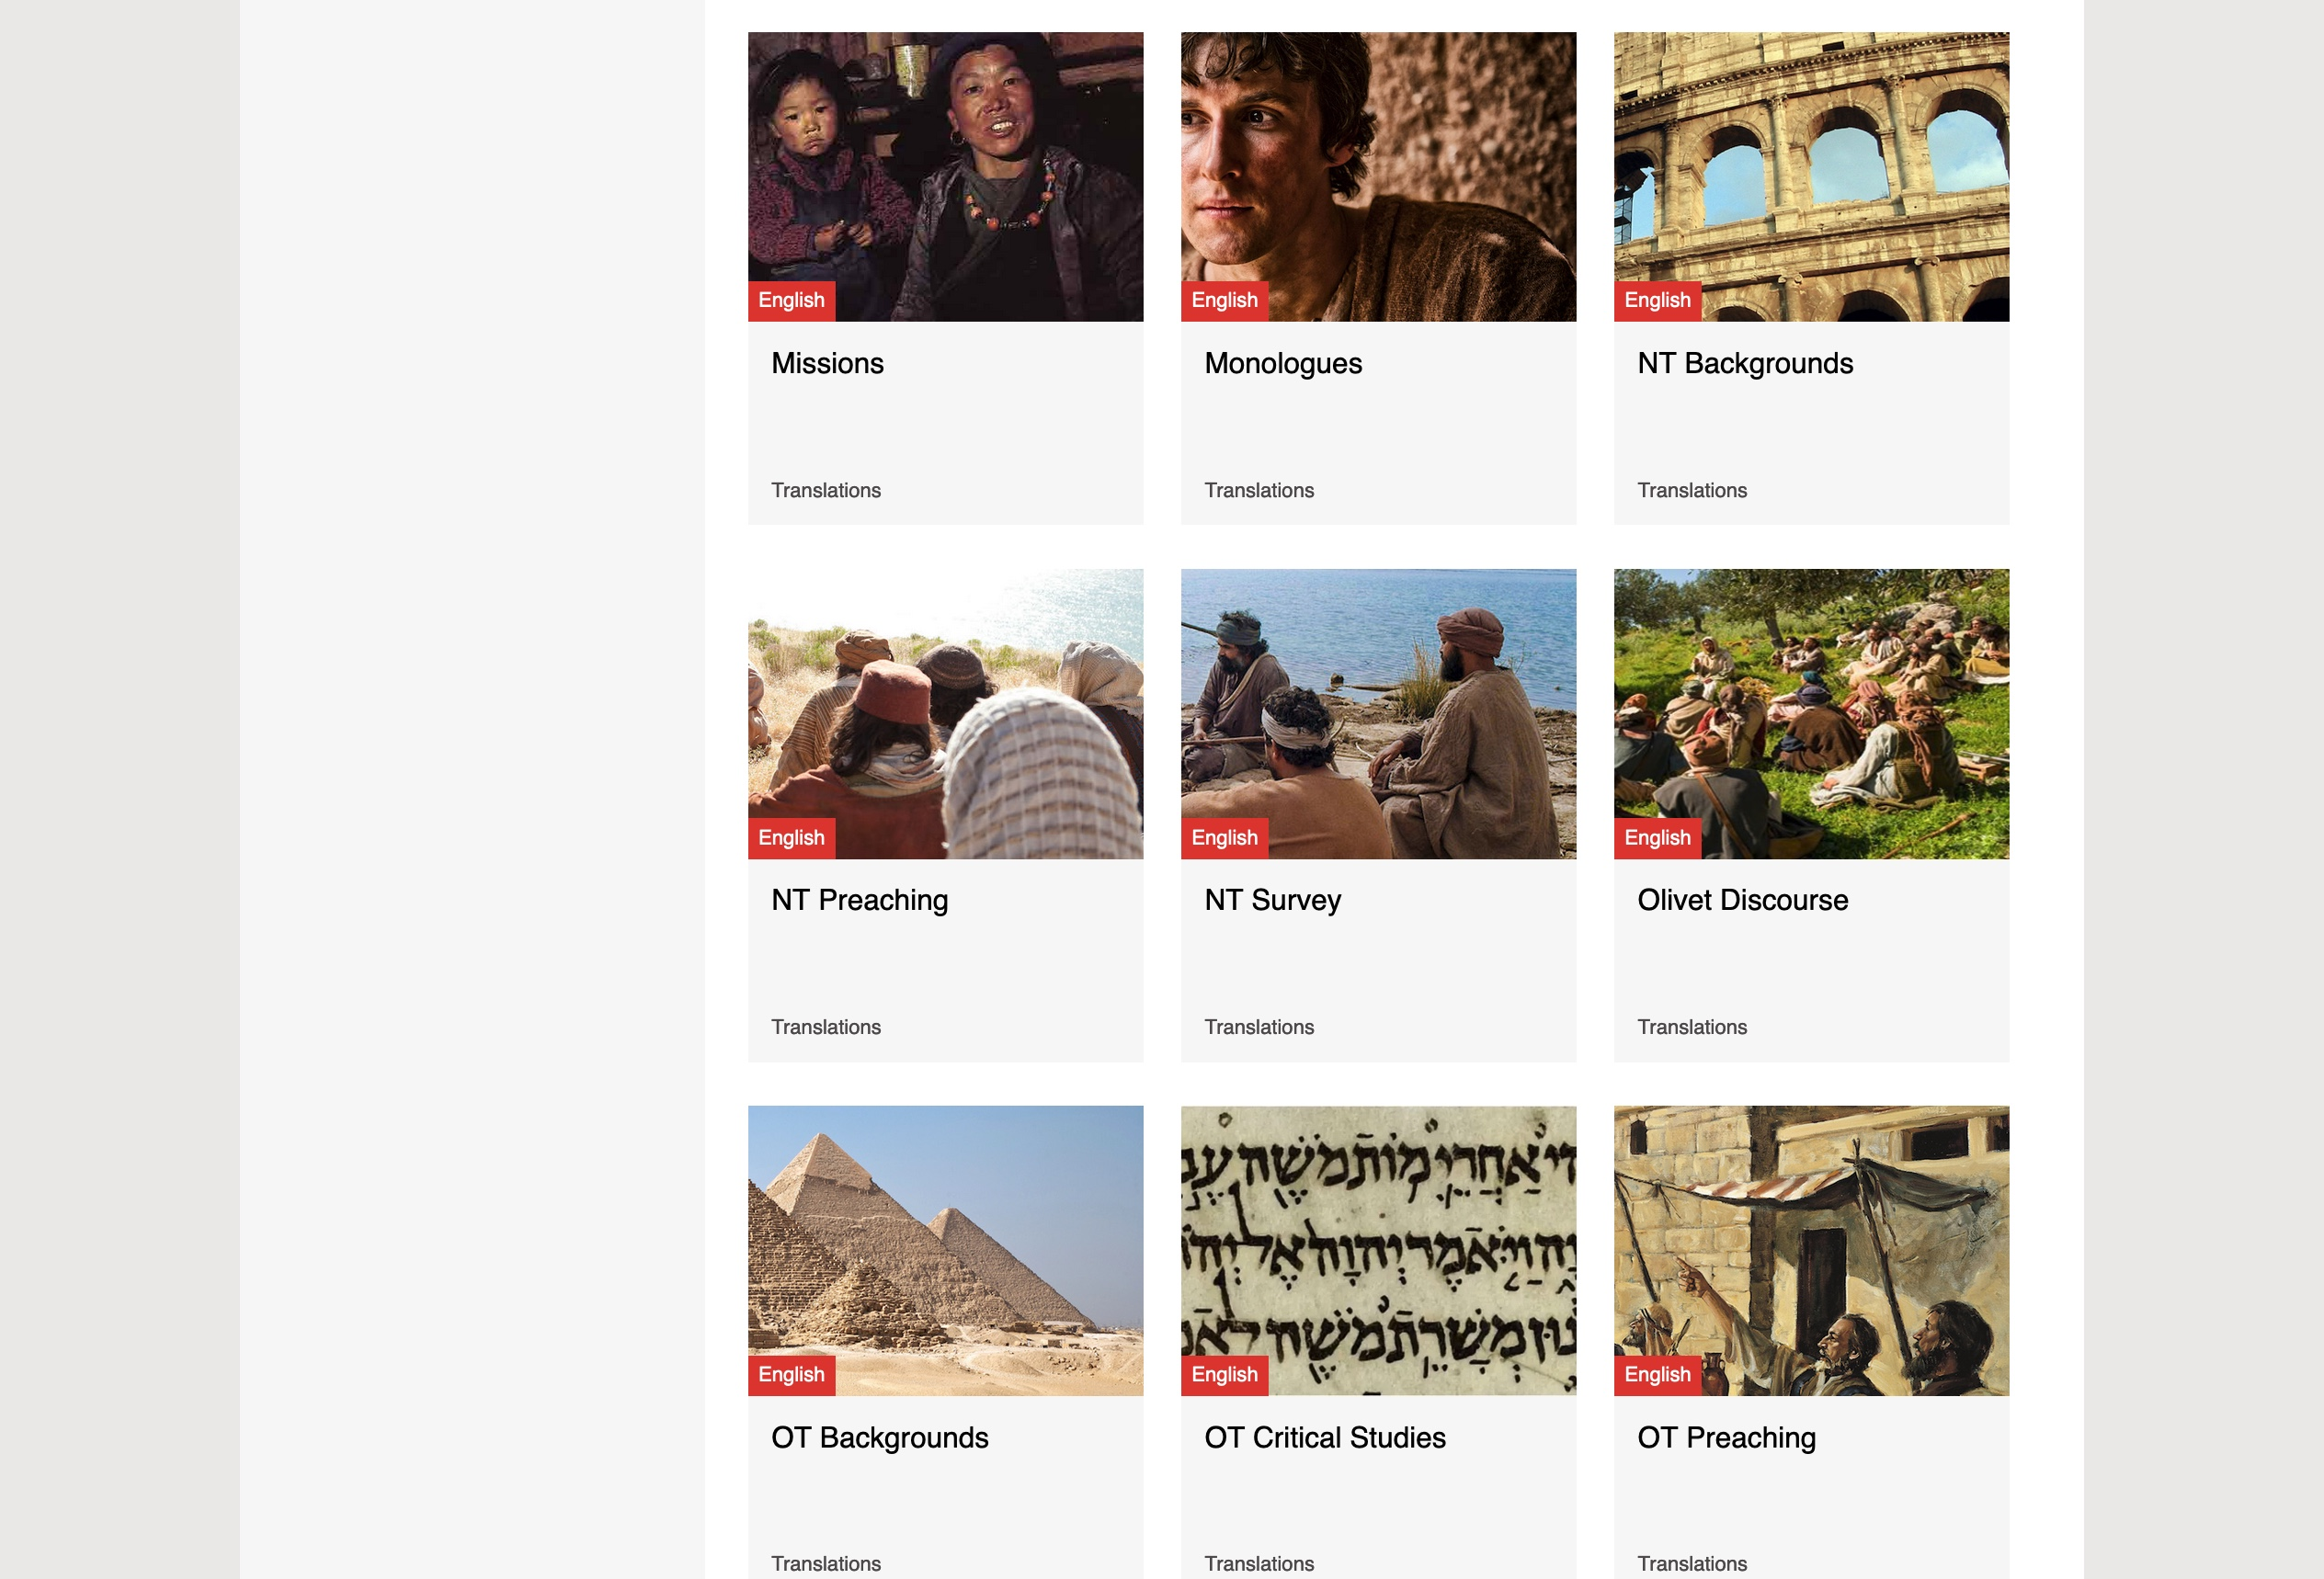
BibleStudyDownloads.org
7
Notes:
My SBC teaching has resulted in Bible teaching and study materials—mostly PowerPoint—in 49 languages! All a teacher needs to do is to click on a file and it downloads for free to teach any book of the Bible and many other subjects.

Slide 90
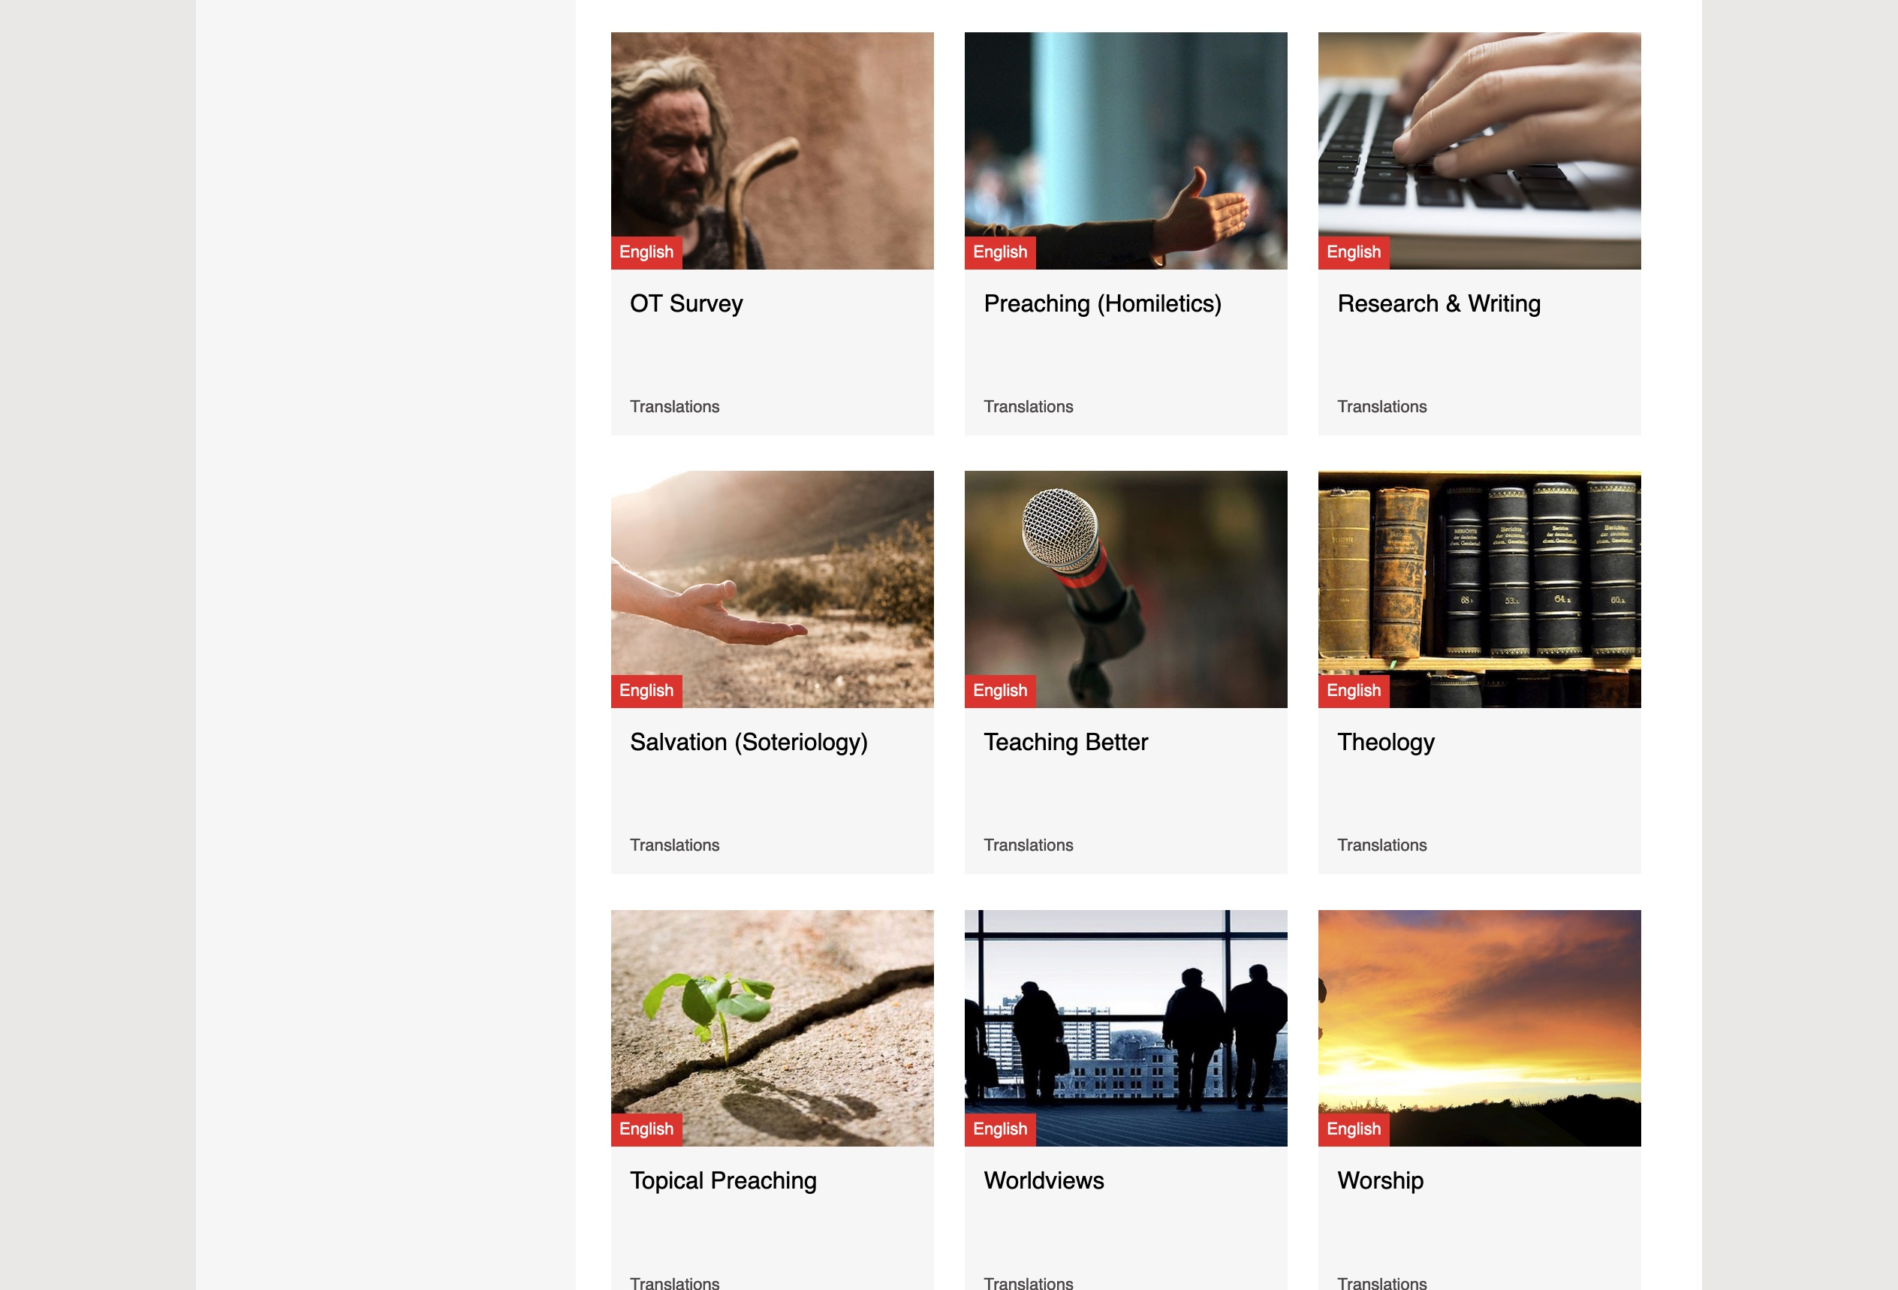
BibleStudyDownloads.org
7
Notes:
My SBC teaching has resulted in Bible teaching and study materials—mostly PowerPoint—in 49 languages! All a teacher needs to do is to click on a file and it downloads for free to teach any book of the Bible and many other subjects.

Slide 91
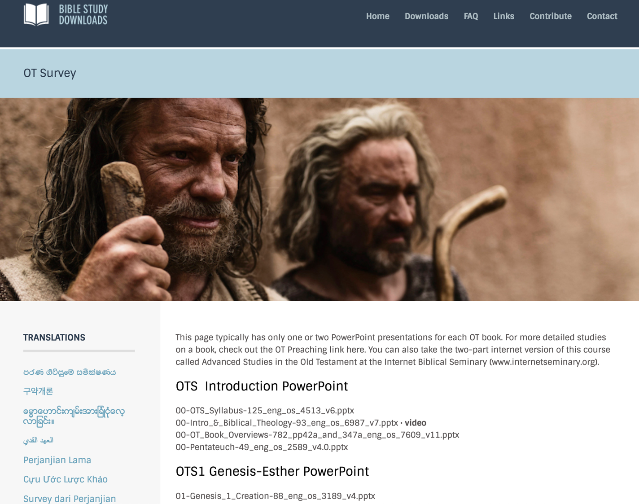
BibleStudyDownloads.org
7
English
Notes:
My SBC teaching has resulted in Bible teaching and study materials—mostly PowerPoint—in 49 languages! All a teacher needs to do is to click on a file and it downloads for free to teach any book of the Bible and many other subjects.

Slide 92
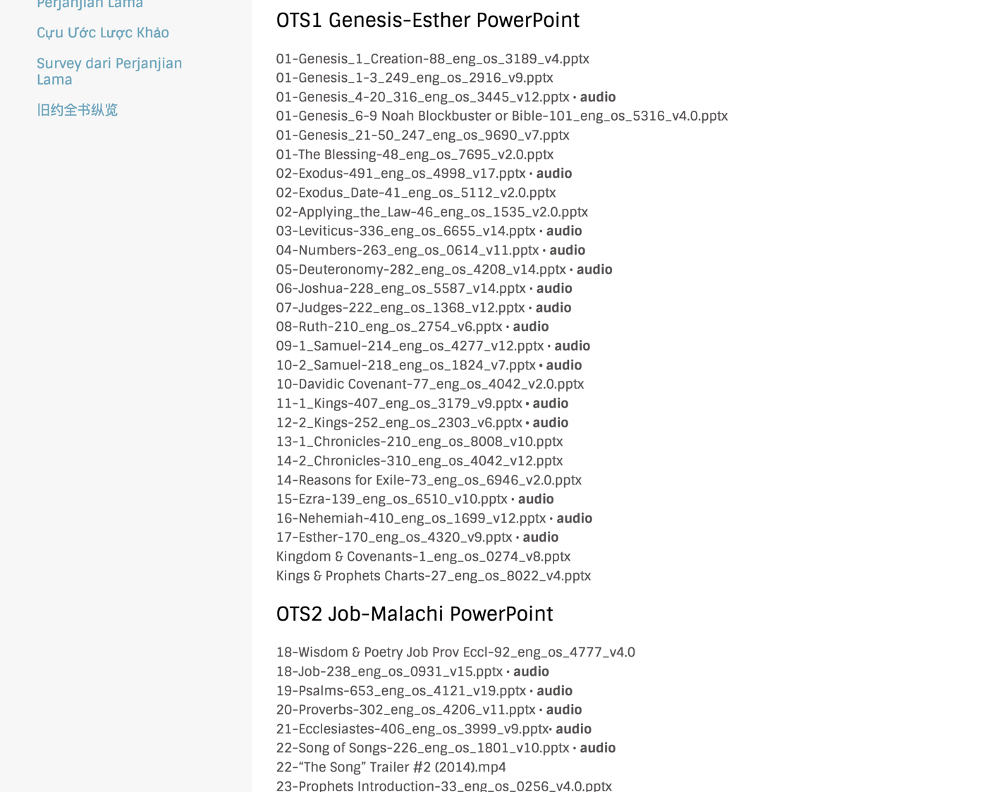
BibleStudyDownloads.org
7
Notes:
My SBC teaching has resulted in Bible teaching and study materials—mostly PowerPoint—in 49 languages! All a teacher needs to do is to click on a file and it downloads for free to teach any book of the Bible and many other subjects.

Slide 93
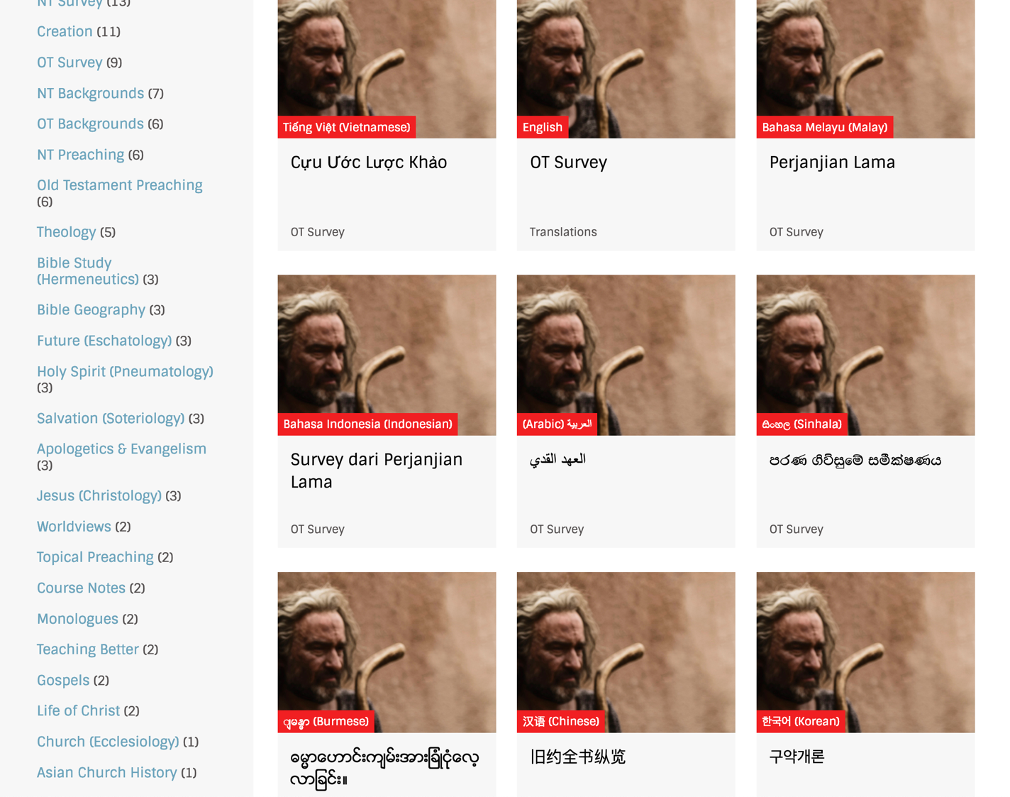
BibleStudyDownloads.org
7
Notes:
Here are 9 languages featured.

Slide 94
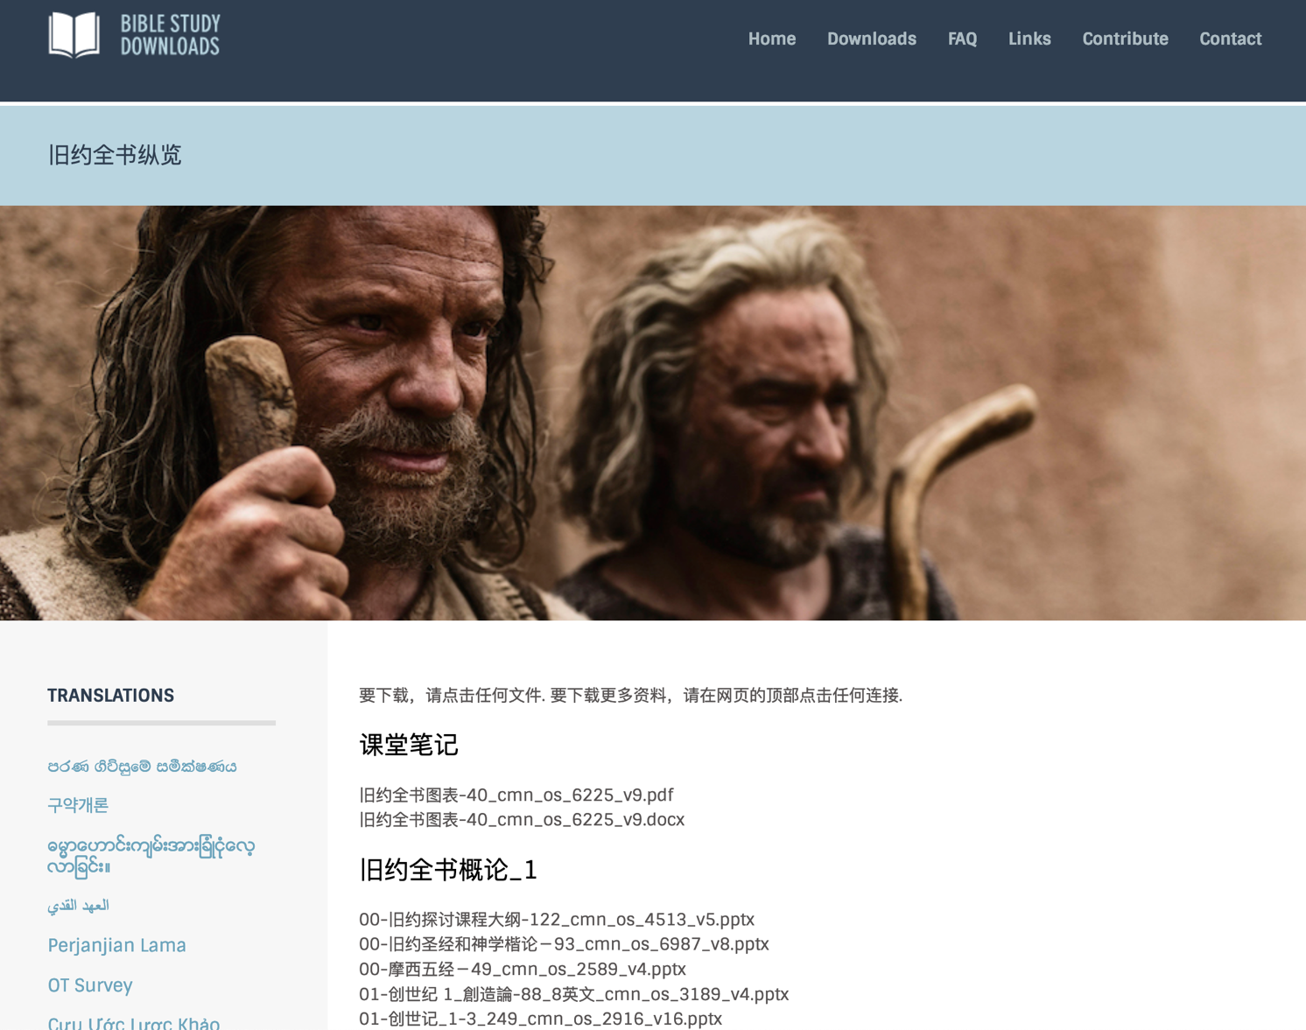
Chinese
7
Notes:
Chinese downloads include more than 37,000 slides as of Jan 2020.

Slide 95
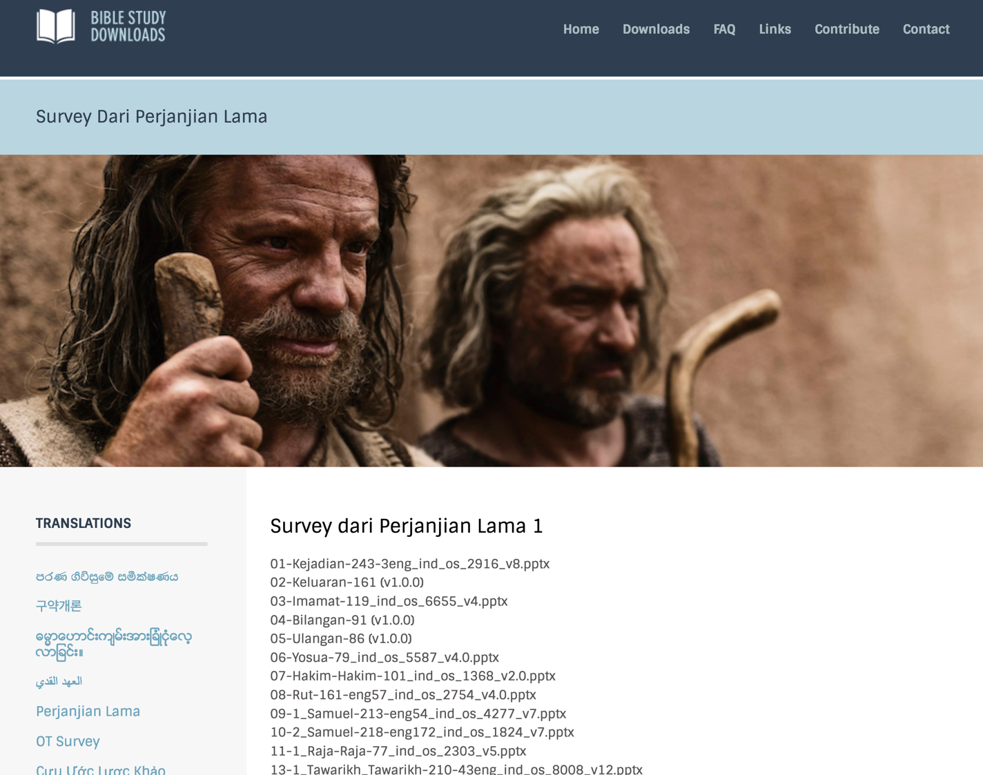
Indonesian
7
Notes:
Indonesian downloads include more than 14,000 slides as of Jan 2020.

Slide 96
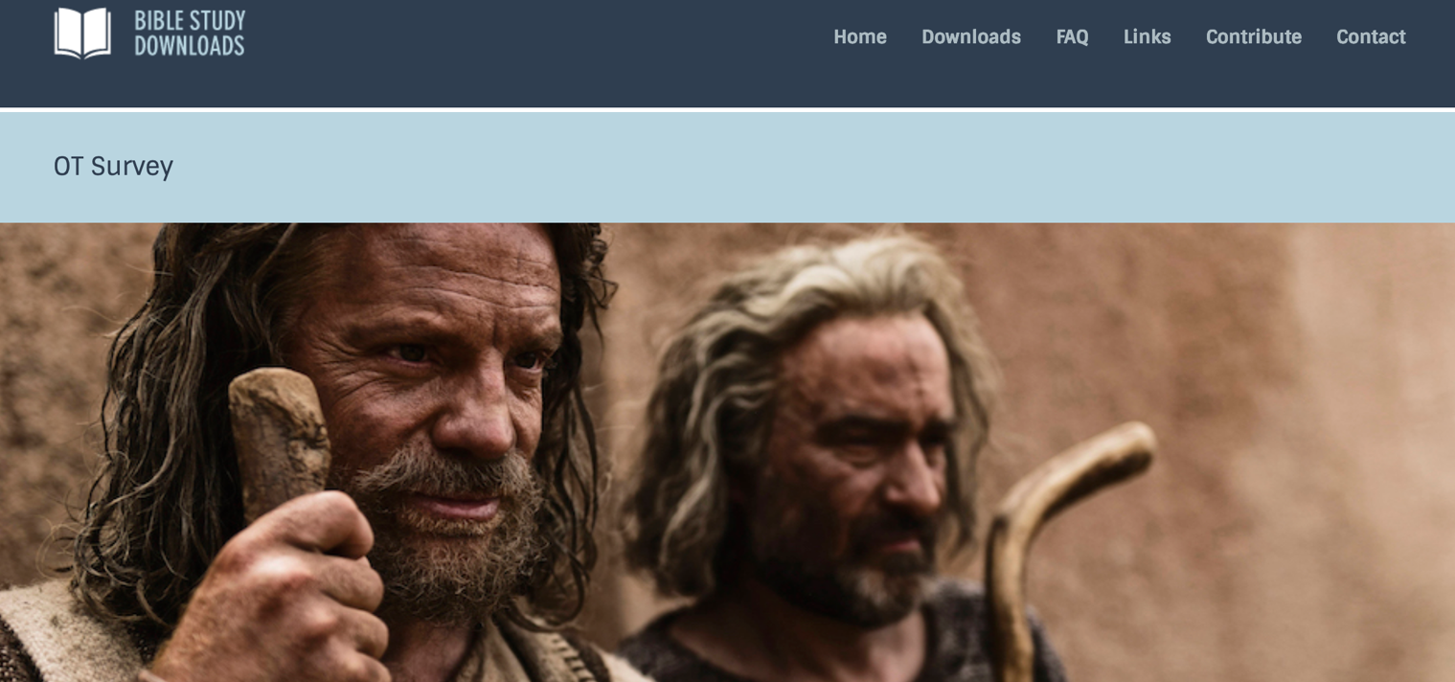
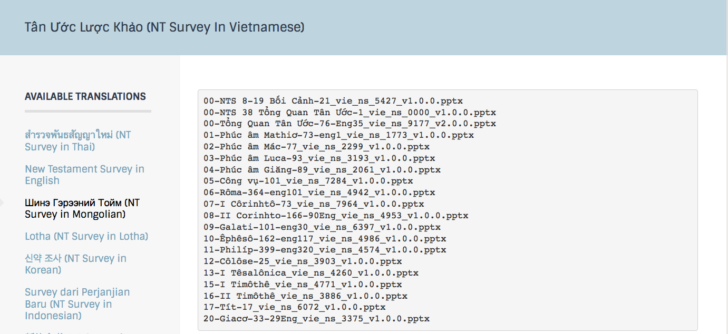
Vietnamese
7
Notes:
Vietnamese downloads include more than 8,000 slides as of Jan 2020.

Slide 97
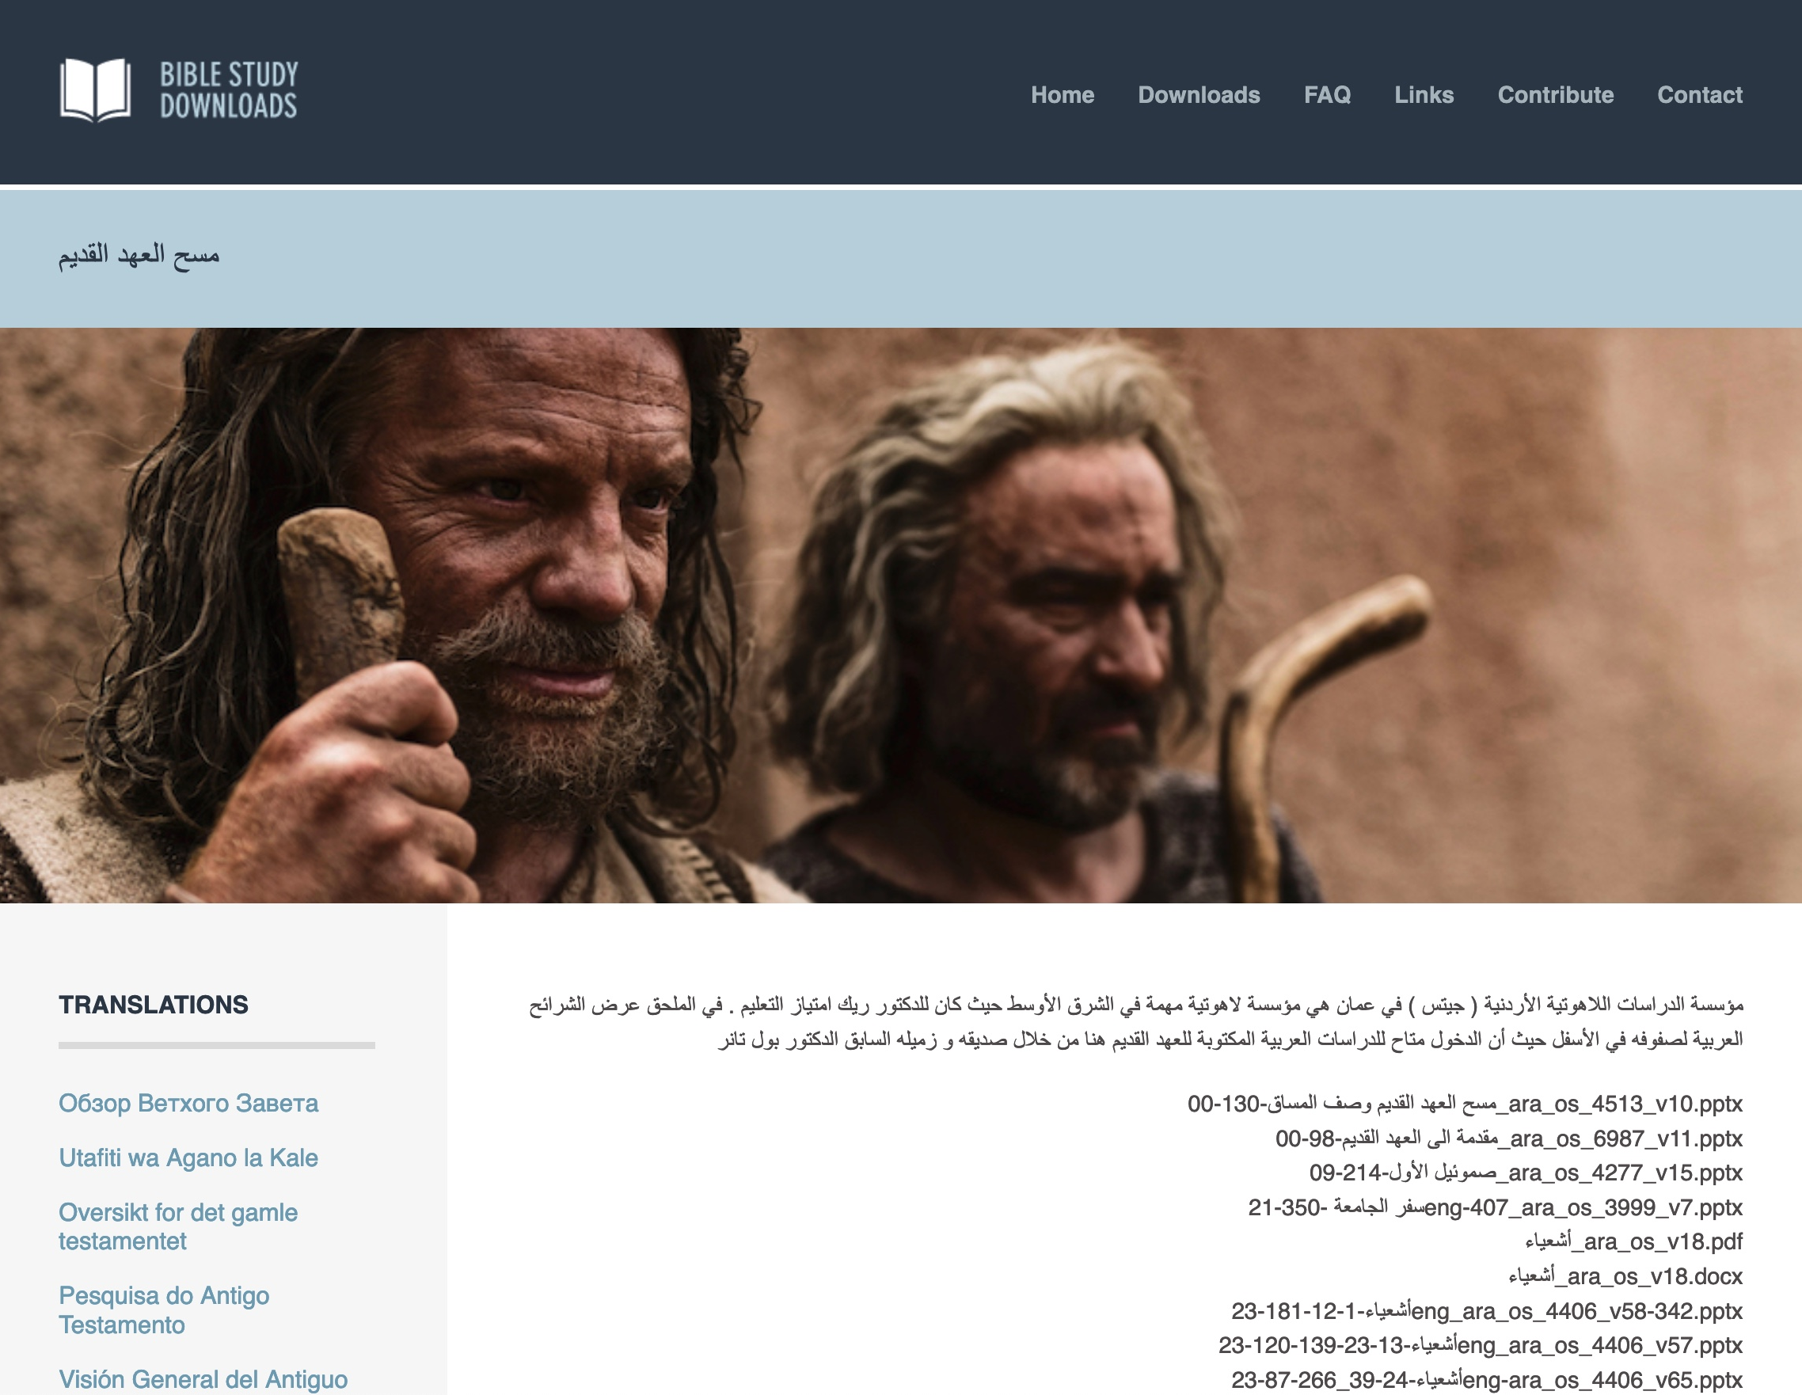
Arabic العربية
7
Notes:
This has resulted in Bible teaching and study materials—mostly PowerPoint—in 53 languages! All a teacher needs to do is to click on a file and it downloads for free to teach any book of the Bible and many other subjects.

Slide 98
خدماتٌ أعطانا الله إيَّاها في آسيا
وورلد فينتشر قائد حقل سنغافورة
جيتس أستاذ تفسير الكتاب المقدَّس
أستاذ مساعد للتعليم في 12 دولة
الكتاب المقدس بشكل أساسي مدير الترجمة
BibleStudyDownloads.org مؤسِّس الموقع
كنيسة عمان الدولية واعظٌ على فتراتٍ متقطِّعة
Notes:
لقد أتاح لنا الربُّ بأمانته فرصًا للخدمة في الكثير من المجالات.
The Lord has faithfully brought opportunities to us to serve in many capacities.
___________
Common-113
جرى التحديث في أيَّار 2023:
Updated in May 2023:
WorldVenture overseas worker
JETS Bible Exposition professor
Adjunct Professor teaching in 12 nations
The Bible…Basically translation director
BibleStudyDownloads.org web author
Amman International Church occasional preacher

Slide 99

وصف المساق
1
يتناول هذا المساق طبيعة الكنيسة المحلية، والغرض منها، والتضاعف، والقيادة، والتأديب، والفرائض، والوحدة، وحياة جسد الكنيسة المحلية. يرى الطلاب مجموعة متنوعة من الآراء حول كل موضوع من هذه المواضيع ولكن يجب أن يدعموا قناعتهم الخاصة من الكتاب المقدس.

Slide 100
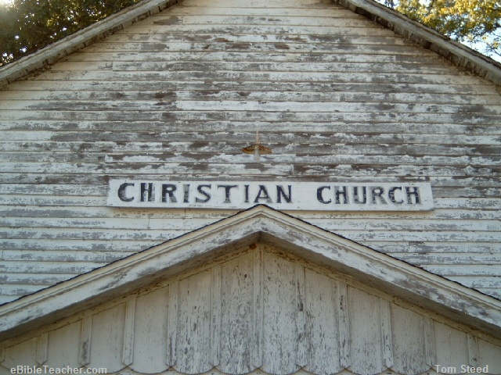
الأهداف
1
في نهاية المساق يجب أن يكون الطالب قادراً على…
أ. توضيح الطبيعة الكتابية للكنيسة المحلية (تحديد ماهية الكنيسة).
ب. توضيح الهدف الكتابي للكنيسة المحلية (أظهر ما يفترض أن تفعله الكنيسة) وذلك لتطوير أولويات التغيير في خدمته.

Slide 101
الأهداف
1
في نهاية المساق يجب أن يكون الطالب قادراً على…
ت. تطبيق التمييز بين الوظيفة والشكل جنبًا إلى جنب مع أدوار الكتاب المقدس والتاريخ والثقافة لإضفاء الصلة على قضايا الكنيسة المحلية.
ث. معرفة كيف يمكن تحقيق تضاعف الكنيسة (التبشير والنمو) في خدمته.

Slide 102
الأهداف
1
في نهاية المساق يجب أن يكون الطالب قادراً على…
ج. الشرح من الكتاب المقدس عن الوسائل المناسبة للتأديب الكنسي من أجل رد المؤمنين الخطاة إلى كنيسته المحلية.
ح. تطبيق المبادئ القيادية الأكثر أهمية في العهد الجديد

Slide 103
الأهداف
1
في نهاية المساق يجب أن يكون الطالب قادراً على…
خ. تمييز نمط العهد الجديد في اختيار قيادة الكنيسة لتقييم نمط القيادة الشخصي للطالب والوظائف ضمن جماعته
د. الدفاع عما يعتبره الطالب هيكل حكومة الكنيسة الأكثر كتابية بعد دراسة وجهات النظر البديلة المختلفة.

Slide 104
الأهداف
1
في نهاية المساق يجب أن يكون الطالب قادراً على…
ذ. الإثبات من الكتاب المقدس وجهة نظر الشخص الخاصة بشأن الفرائض (المعمودية والعشاء الرباني) لجعل هذه الإحتفالات ذات معنى أكبر.
ر. تطبيق المبادئ الكتابية لحياة الجسد لتسديد حاجات البنيان في كنيسته

Slide 105
الأهداف
1
في نهاية المساق يجب أن يكون الطالب قادراً على…
ز. معرفة أهمية وكيفية الوحدة في الجسد المحلي للطالب ومع الكنائس الأخرى.
س. تنفيذ فلسفته الخاصة بالخدمة المستندة إلى الكتاب المقدس والتي توضح الخطوات التي ستتبعها كنيسته لتدريب مؤمن جديد ليصبح قائدًا روحيًا ناضجًا في المسيح.

Slide 106

البرنامج
4
14 كانون ثاني: الطبيعة
21 كانون ثاني: القيادة
4 شباط: التأديب
11 شباط: المعمودية
18 شباط: العشاء الرباني،
التضاعف، البنيان وبرنامج التنفيذ
25 شباط: الوحدة ودور المرأة

Slide 107

المتطلبات
1-3
أ. القراءات (50%)
ب. الإختبارات (50%)

Slide 108

فوائد الإنترنت
أ. الفائدة
ب. تعلم أفضل
ت. إعداد الآخرين
ث. توفير الوقت

Slide 109
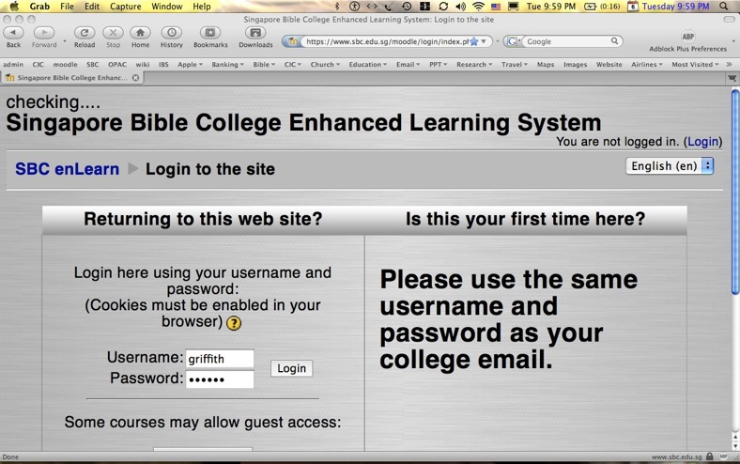
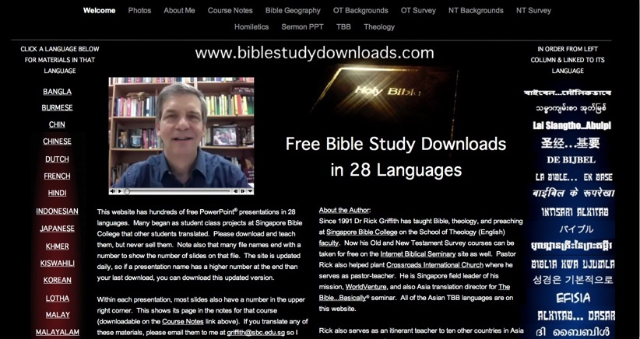
موقعينا الإلكترونيين
SBC Moodle
(Quizzes)
Biblestudydownloads.com
(Downloads)

Slide 110
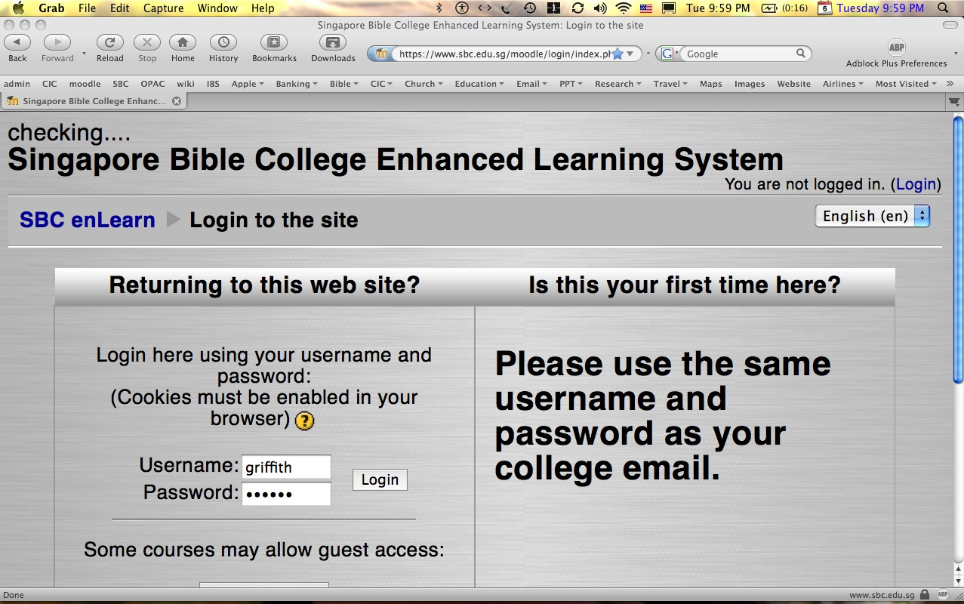
كيفية استخدام مودل
1
Log on at sbc.edu.sg/moodle/login/index.php
Type your normal SBC username
Type normal SBC password
Click on the CCTE Church course
Take your quiz or post a message

Slide 111
أمورٌ أُخرى
7
نسْخُ ملاحظات الفصل
الاتِّصال بي
رقم الهاتف المحمول: +962 7 9725 6061
ساعاتي المكتبيَّة بعد وقت الكنيسة
الإيميل: drrickgriffith@gmail.com
لنتناول الغداء أيضًا!
Notes:
يجوز لأيِّ شخصٍ أن ينسخ ملاحظات الفصل والعرض التقديميَّ للبوربوينتPPT) ) لأنَّني لم أضعْ أيَّ حقوق طبْعٍ ونشْرِ عليها. ولكن تأكَّدْ من أنَّك تنسخ بصورةٍ صحيحة!
Anyone may copy the class notes and PPT as I hold no copyright on them. But make sure you copy right!
______________
Common-120

Slide 112
الجدول الزمني لوحدات المساق
5
الإثنين: الطبيعة
الثلاثاء: القيادة
الأربعاء: التأديب والعشاء الرباني
الخميس: المعمودية، التضاعف والبنيان
الجمعة: تنفيذ التغيير والوحدة

Slide 113
Black

Slide 114
الرابط للعرض التقديميِّ "علم الكنيسة (إكليسيولوجيا)" متاحٌ على الموقع الإلكترونيّ:
BibleStudyDownloads.org
أحصل على هذا العرض التقديمي مجانًا
Notes:
CH Church (Ecclesiology) in Arabic
______________
Common-16

